Slide 1
信念与审美 ——彦涵精神
杰出校友 彦涵（1916--2011年）

Slide 2
红船精神、井冈山精神、雨花英烈精神…… 都是革命先烈们艰苦朴素、不屈不饶、奋勇向前的精神。红船精神是中国革命精神之源。“开天辟地、敢为人先的首创精神，坚定理想、百折不挠的奋斗精神，立党为公、忠诚为民的奉献精神”是“坚定信念、艰苦奋斗、实事求是、敢闯新路、依靠群众、勇于胜利”的精神。是时代精神的体现，是一种时代审美在传承与发扬中形成，并不断完善、砥砺前行的精神。
纵观彦涵先生的一生，从革命的、艺术的角度，探究那种宝贵的、丰富的内涵，试图寻求一种更加明确的概括：永远的战士——彦涵精神。

Slide 3
信念与审美 ——彦涵精神
彦涵，人民艺术家。在版画、油画、书法、艺术理论等方面都有着深远的影响力，是中国人民英雄纪念碑的重要设计者之一。同时，也是一位杰出校友。1935年，彦涵从海州（东海师范）到杭州（国立艺术专科学校）学习绘画艺术，再到延安鲁艺学习、任教员。开启他革命人生、艺术人生的新的历程
他是一名战士。在抗战中初期的走上街头宣传、画墙画、募捐，对广大民众举行文艺宣传、抗战动员宣传。到在延安鲁艺用木刻刀积极投入新版画运动。彦涵不仅在艺术创作上有着敏锐的观察力和表现力，更有着与常人较之更强烈的激情。这与彦涵生于俱来的顽强性与抗争性相扣合，在国难当头的时刻、在人生道路的选择上，更深刻地为彦涵的人生追求奠定方向

Slide 4
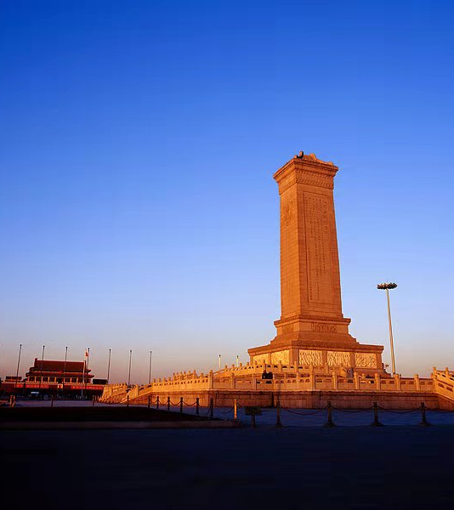
信念与审美 ——彦涵精神
新中国成立后，彦涵积极投入祖国的教育事业中、文化艺术的各方面交流与管理中。在历史发展的洪流中，始终坚定自己的革命信念，创造出一大批思想高度与艺术审美影响深远的优秀的创作。是一位真实的革命者、艺术家的写照

Slide 5
信念与审美 ——彦涵精神
当“彦涵与卢鸿基、罗工柳、杨筠、王文秋等人……听到中共代表徐特立的报告” 。更坚定他的革命信仰。1938年的夏天，二十二岁的彦涵怀着革命的理想与信念，转辗西安，奔赴延安。他在留在杭州国立艺专同学毕业的赠言中的那段话，揭示其思考的深度：“我的人生是从另外一种环境养成，我的意识也是从那里获得的。因为人类是有生命的机体，所以，我的眼睛常常晗注在渺茫前方，可是我的作求，依然蒙蔽在那中间。”

Slide 6
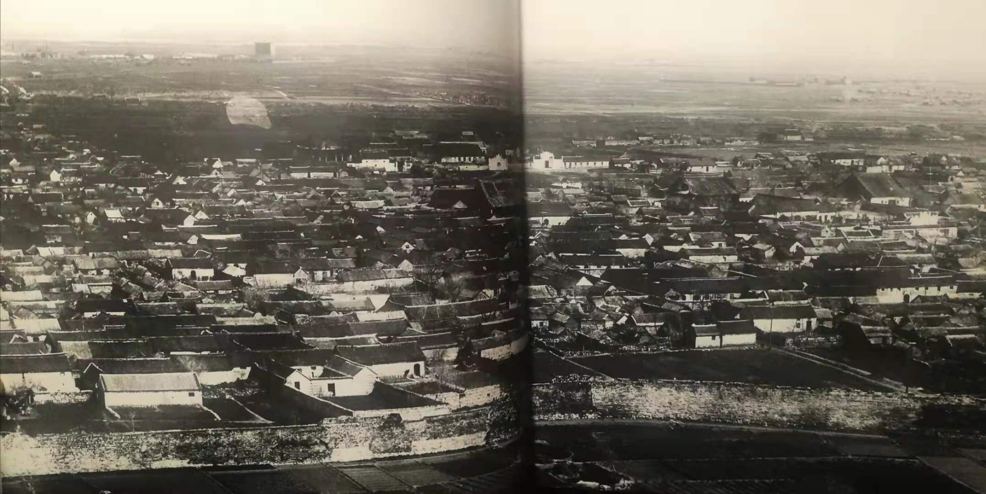
江苏省立东海师范（ 初中部 1931-1935年 ） 学习艺术
旧时的海州古城 （ 连云港师范高等专科专科学校 之前的旧址之一 ）

Slide 7
1931 年 海州普爱小学毕业 （今为：建国路小学） 同年，考入东海师范 初中部
15岁的彦涵，以第二名的成绩，考入东海师范初中部。在张松年老师的爱护与推荐下，在学校的美术老师王秉衡（上海美专毕业）的“霞光画社”学习绘画（设：水墨、素描、工笔、油彩四个大组），学习绘画艺术。
彦涵，是老师的助手，兼素描、油彩两大组长。

Slide 8
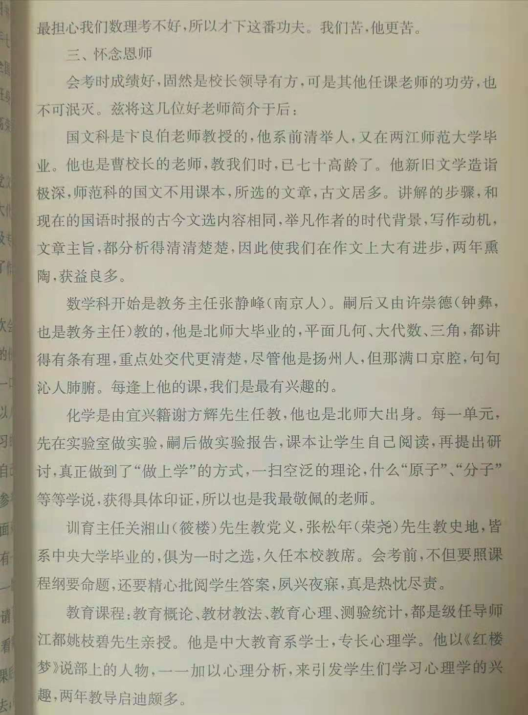
省立东海师范的学习氛围（1935年）
曹中权 校长（1933-1937年）：
江苏盐城西北乡陈家桥人，先后就读于江苏省立师范学校（设于扬州），1921年，以全校总成绩第一名毕业、1928年，考取江苏省特设数理专科班（学习两年）、1927年，南京国立第四中山大学（数学系三年级插班学习），获理学学士
1947年，曾被美国明尼苏达大学接受为名誉教授（博士学位获得后的研究学衔）
1949年，担任上海华东化工学院教授、高等数学教研室主任等职

Slide 9
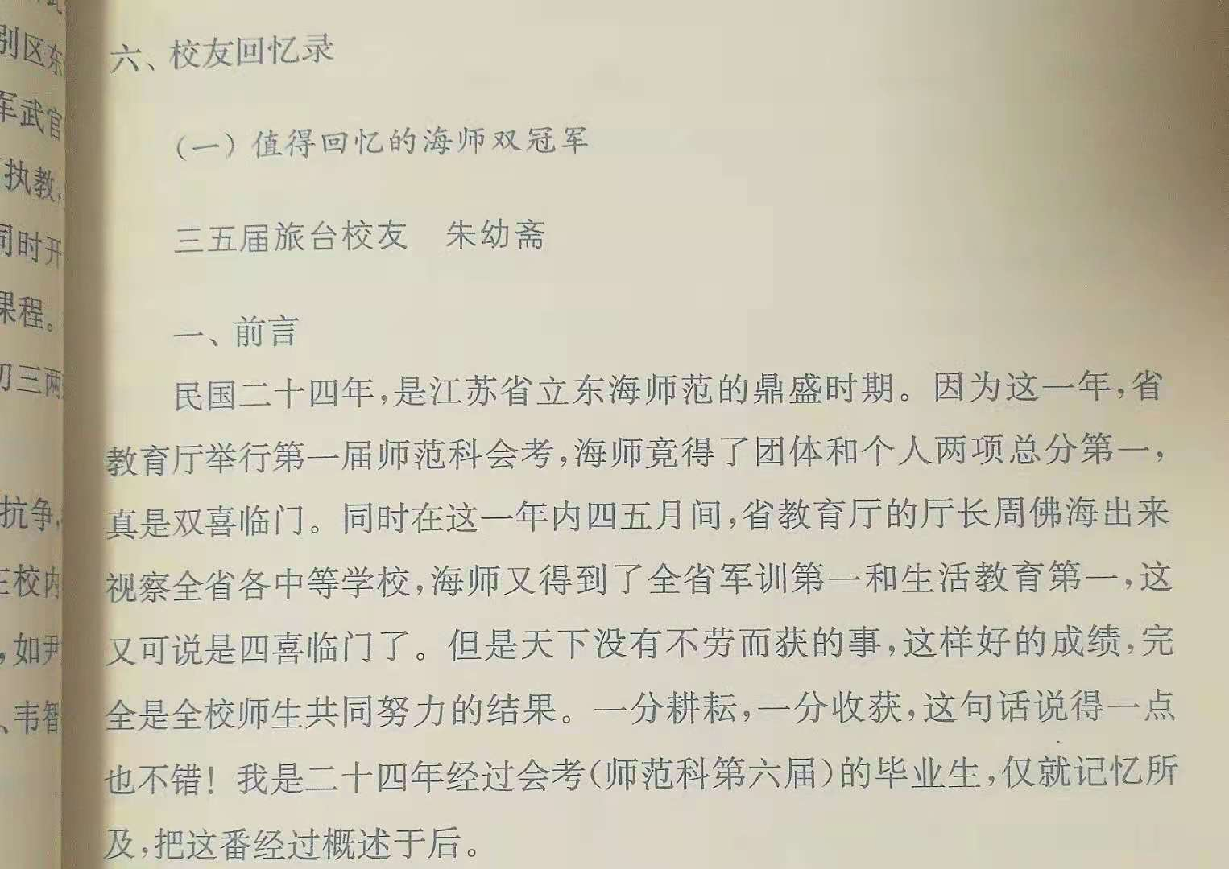
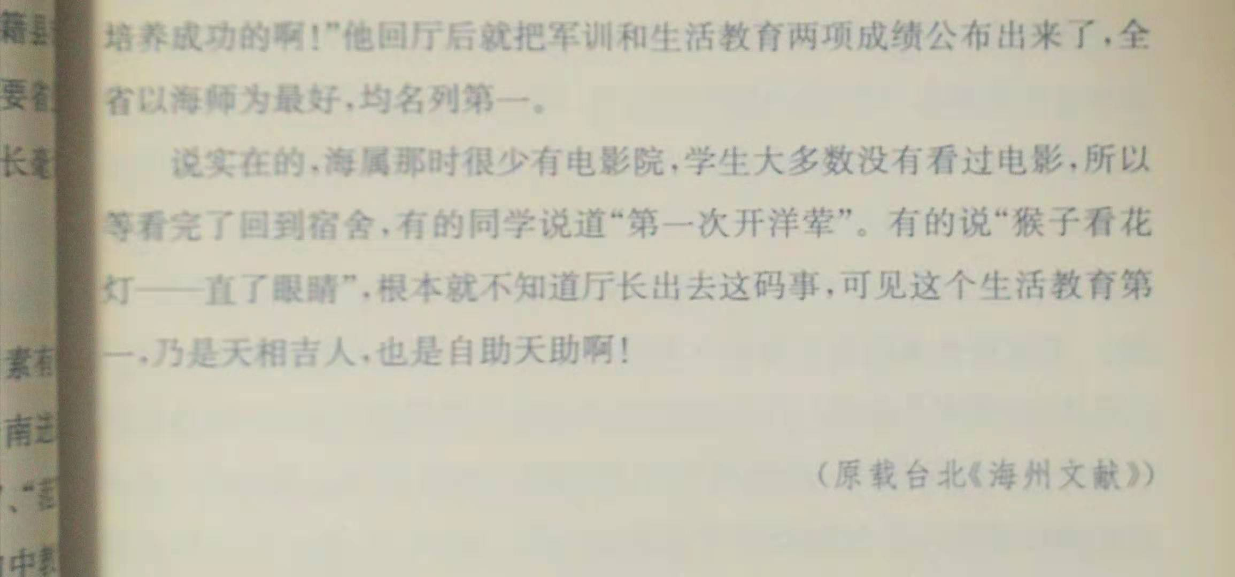
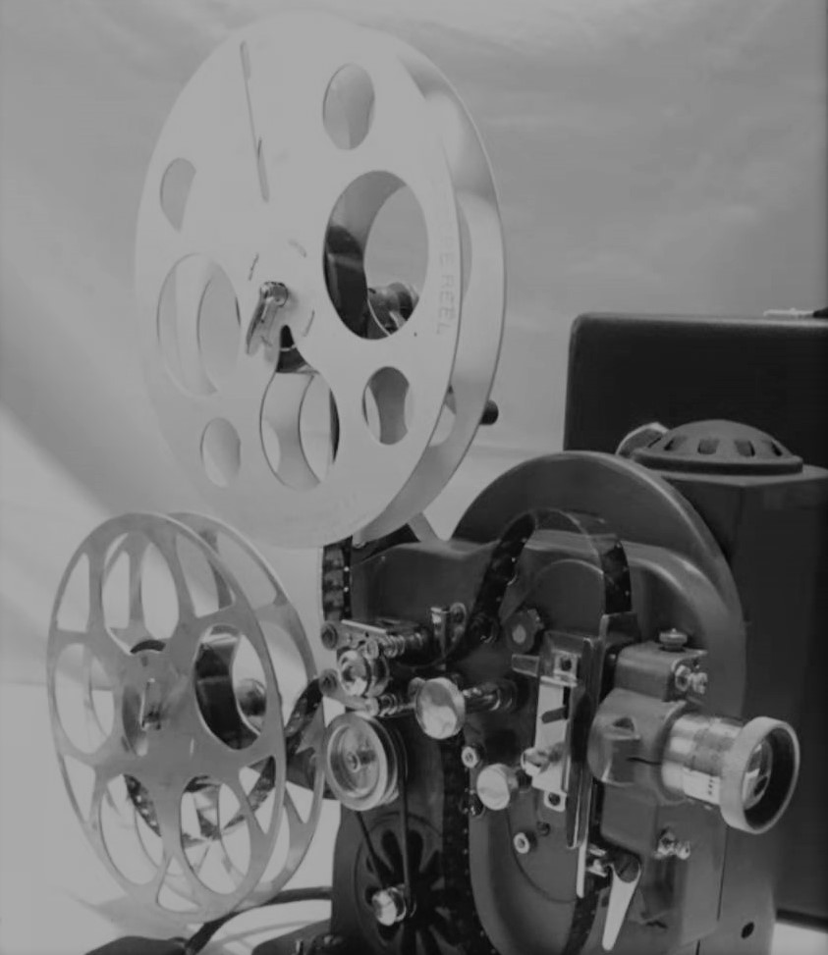
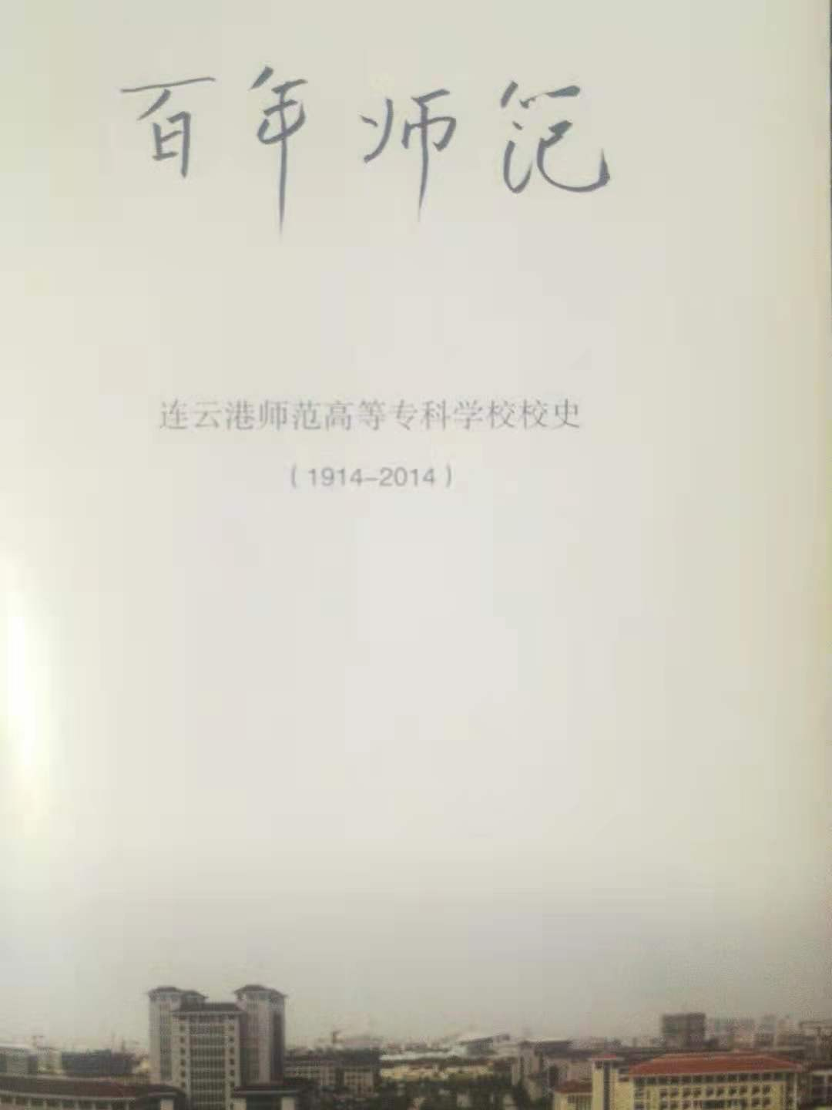
+=
节选自 校友回忆
1935 年
省教育厅第一届师范科会考，东海师范获“双第一”（团体总分第一、王玖兴个人总分第一的成绩）
省军训第一
省生活教育第一

Slide 10
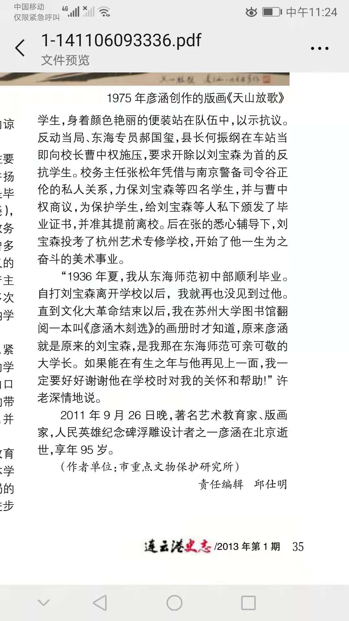
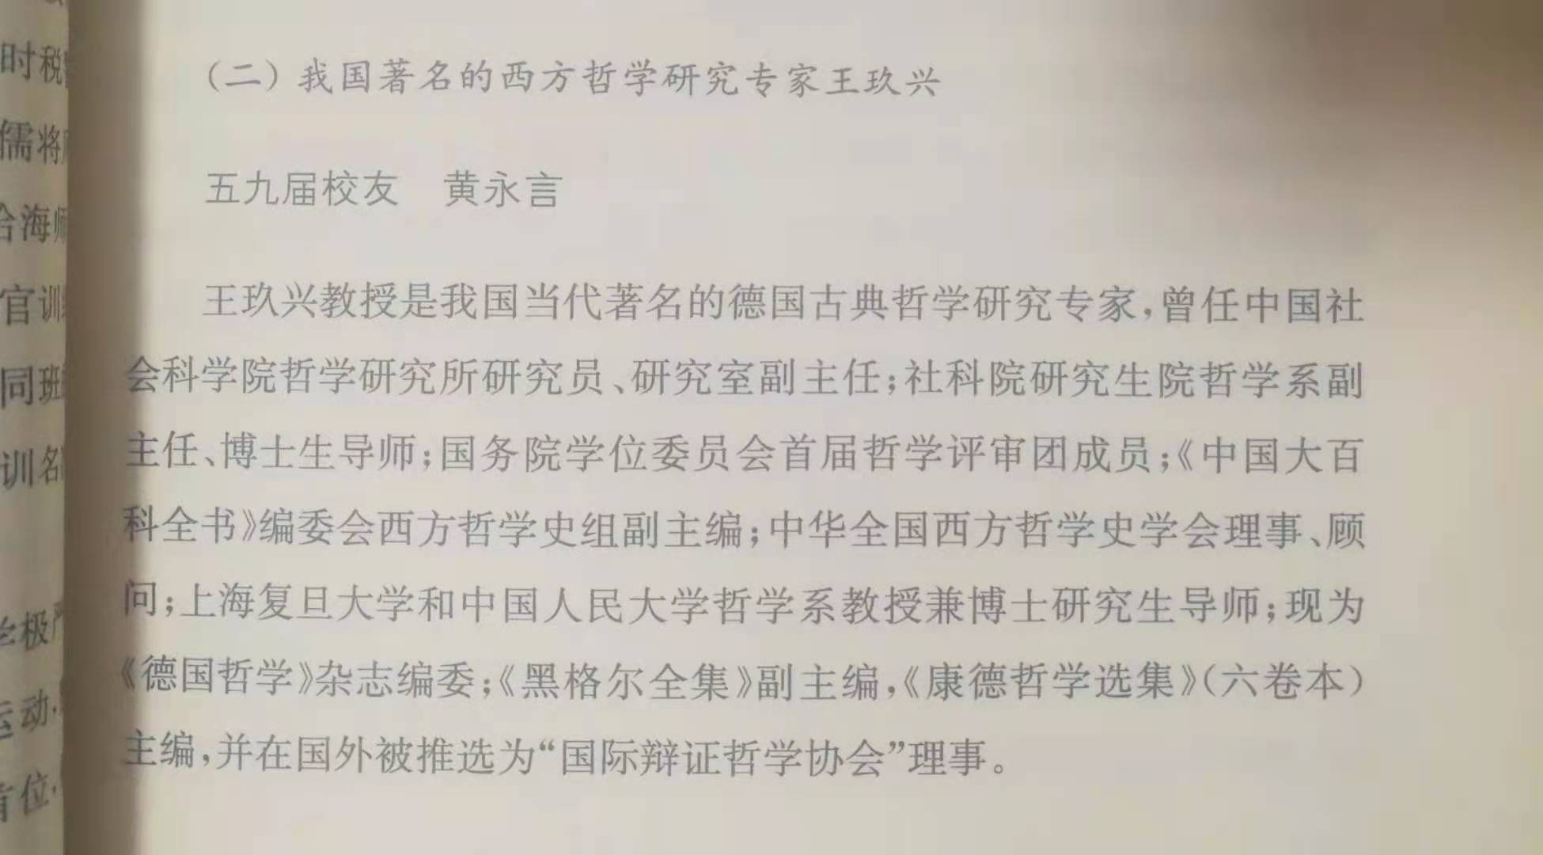
张松年老师，中央大学毕业，教授历史、 地理，久任本校校席。 曹校长、张老师都对彦涵得成长十分关爱 （左文，摘录 刘阳《彦涵，在东海师范的求学经历》 ）

Slide 11
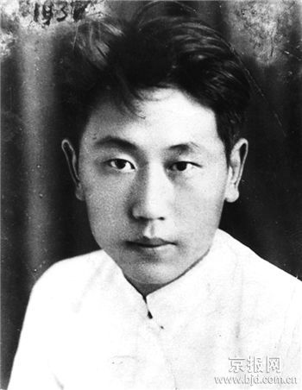
1935年，彦涵（ 刘宝森）离开了东海师范
前往杭州，在 国立艺术专科学校 学习

Slide 12
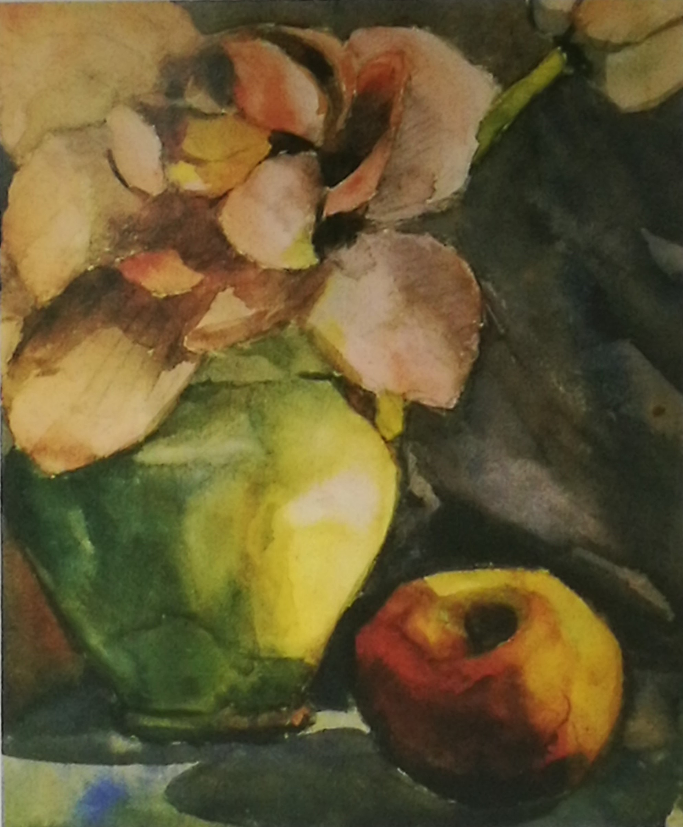
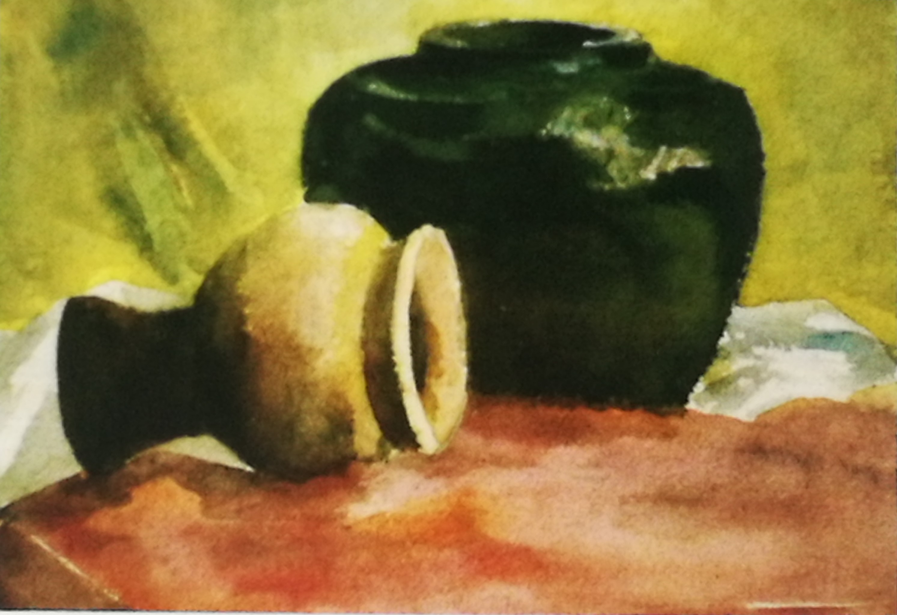
水彩作品
彦涵早期在国立艺专学习的众多老师中，留学法国的方干民先生的绘画风格与艺术理念深深地影响着他。
从彦涵早期在艺专的素描、水彩习作中（构图、笔法、色调），其整体性和色彩把握，不难看出他对这种西式教学的学院派艺术的造型能力与空间艺术的深刻理解与表现力。

Slide 13
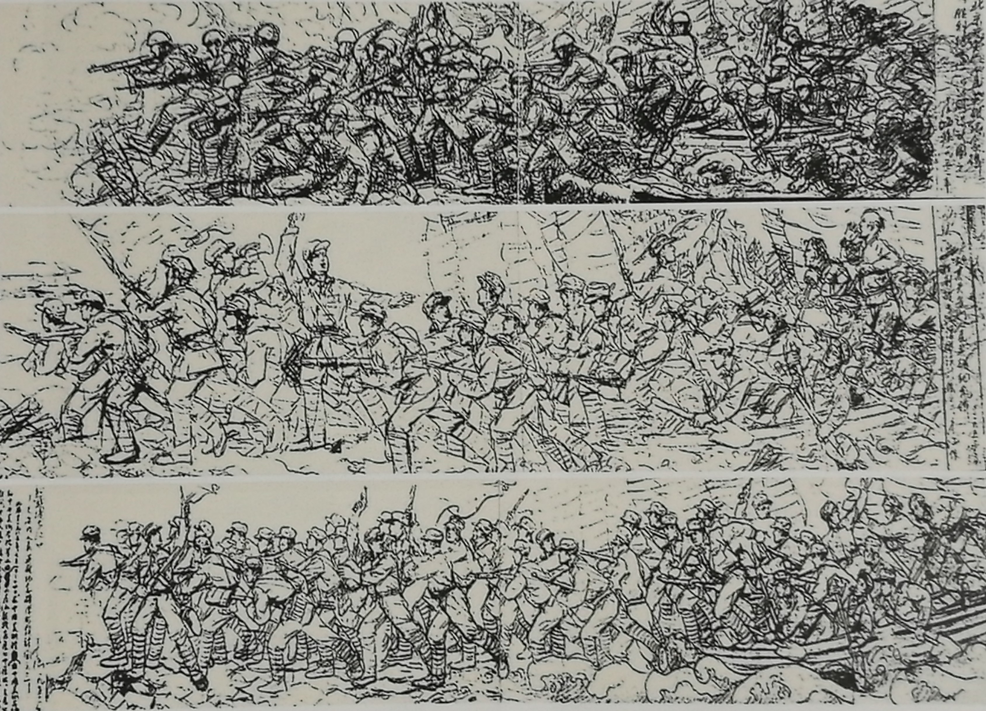
信念与审美 ——彦涵精神
这些版画和文学艺术的创作主题方向的积累，学院艺术基本功学习，对于他后来的反映抗战、反映民众生活、反映解放军战士渡江南下等大场面人物与景的创作表达，打下坚实的艺术基础。

Slide 14
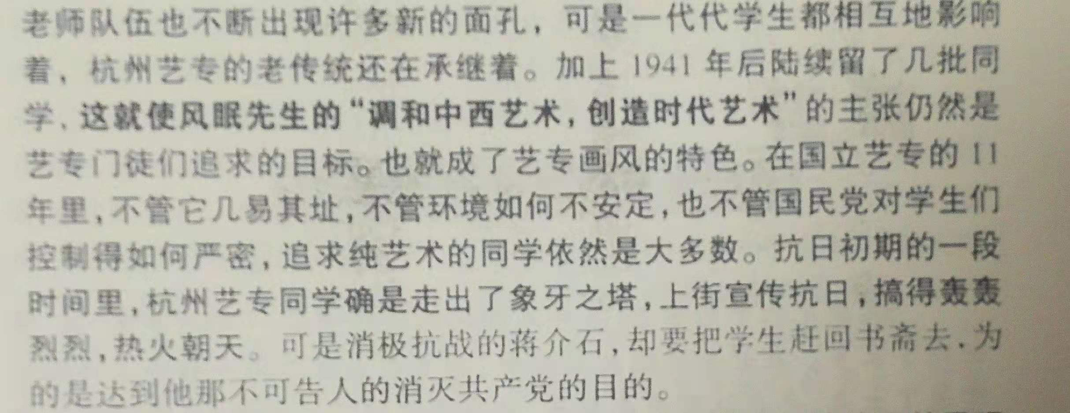
中党地下党员 陈佛生表示：“你不要去画风花雪夜，而要去画沧海桑田” （摘自 君理《讲述彦涵的故事》）

Slide 15
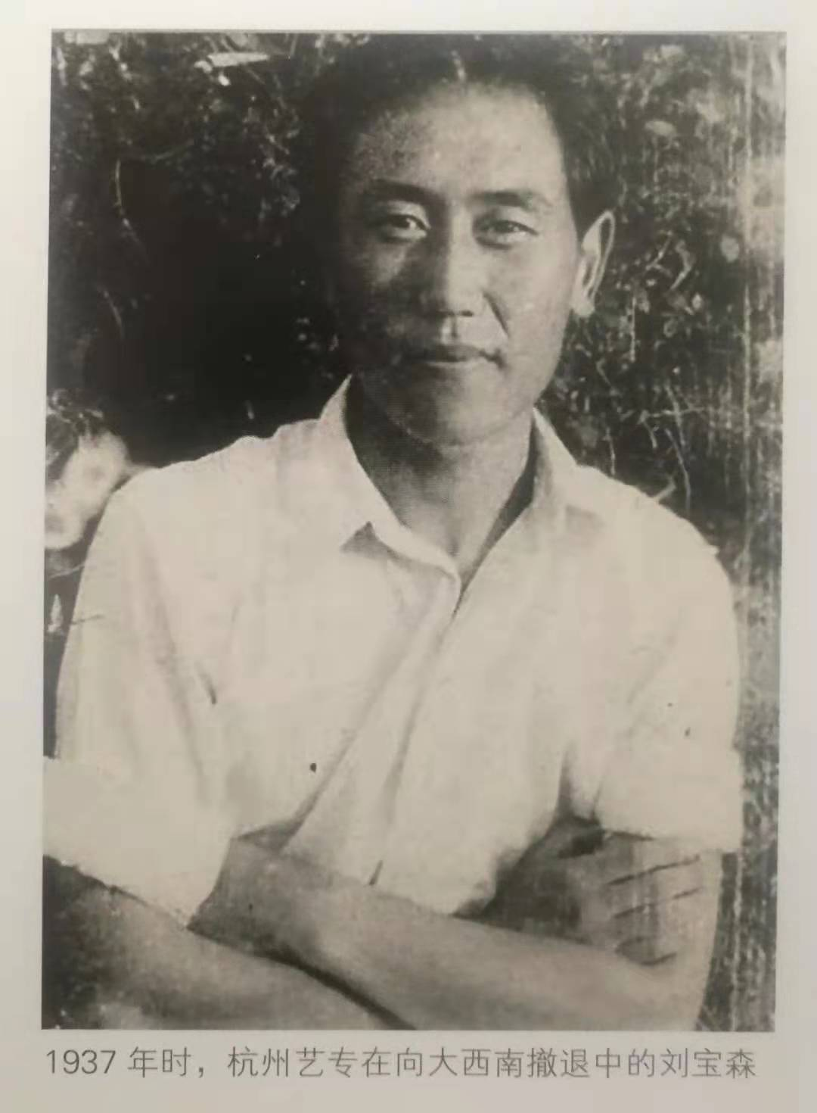
“从鲁艺教育的实际情况而言，前面招收的第一、二届学员大多来自沦陷区艺术学校的流亡学生，以及一些曾经接受过艺术教育的青年，他们都是具有一定的艺术基础。因此，对这些艺术青年只需经过短期培训，加强政治学习后即将他们派往前线。”
鲁艺是一个艺术专门学校，注意技术学习也是对的，但鲁艺是一个革命的艺术专门学校，艺术性与革命性必须紧紧结合。艺术性与革命性结合必须通过现实主义的创造方法。

Slide 16
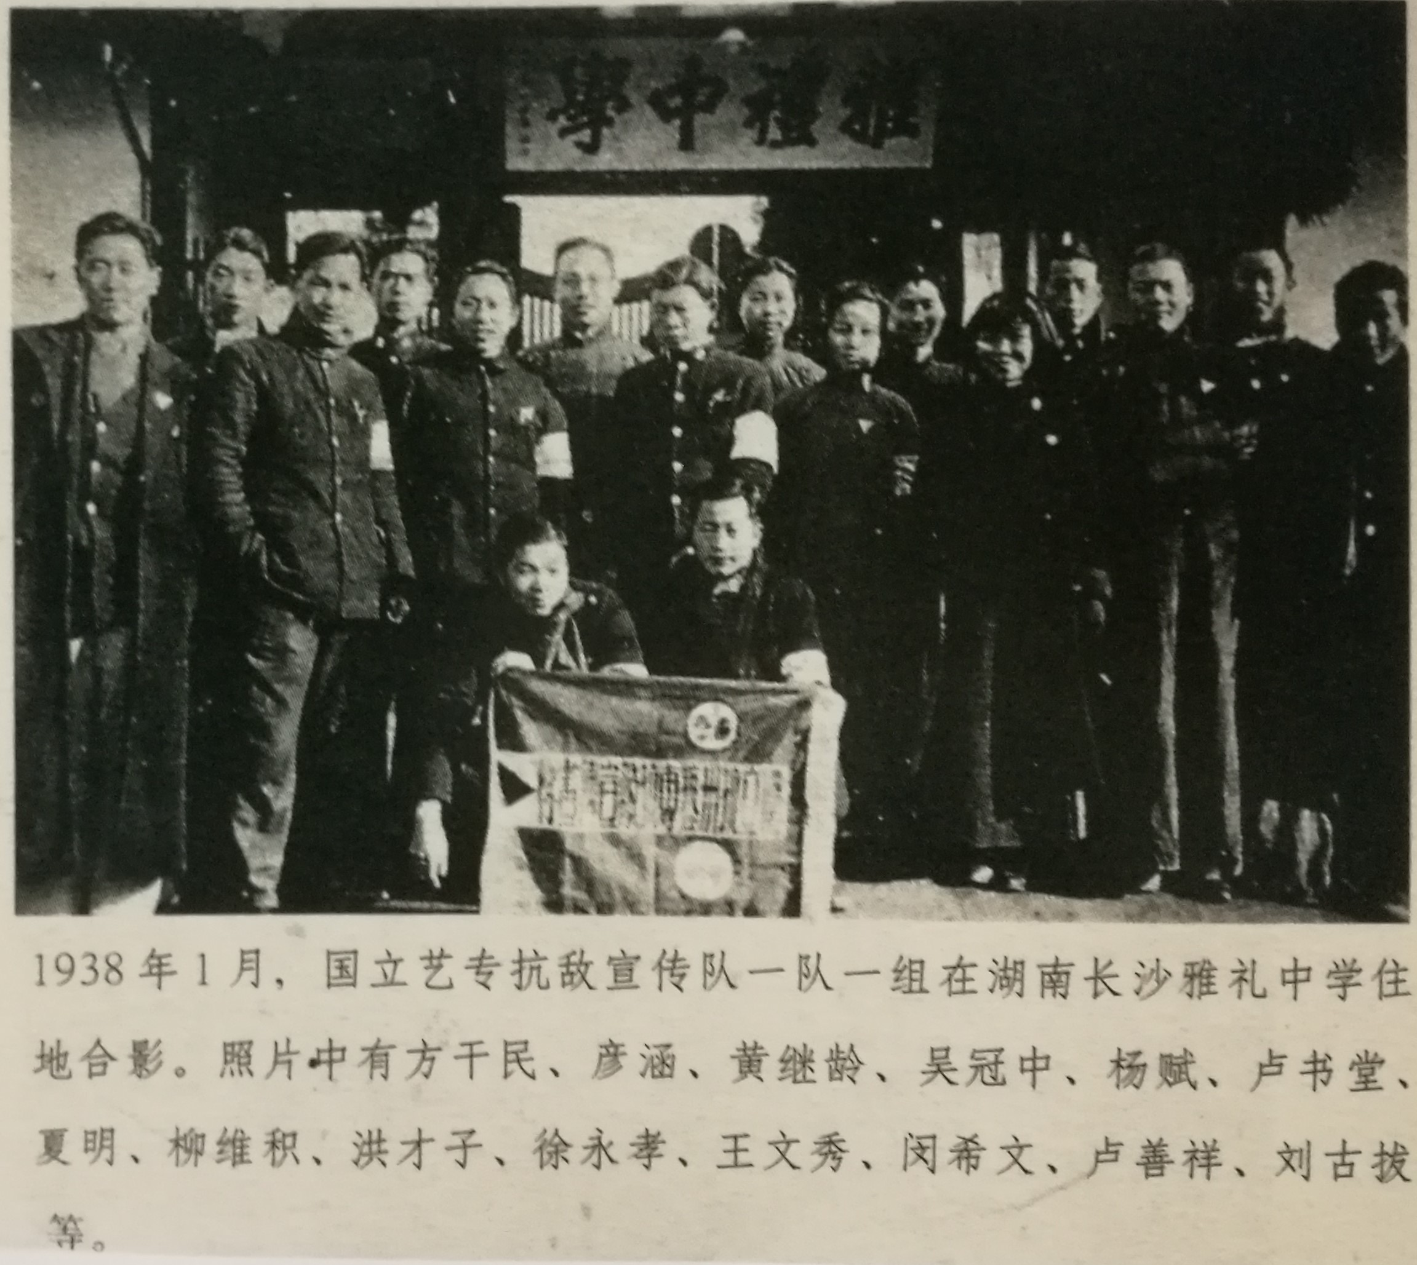
国立艺专抗敌宣传队
1938年

Slide 17
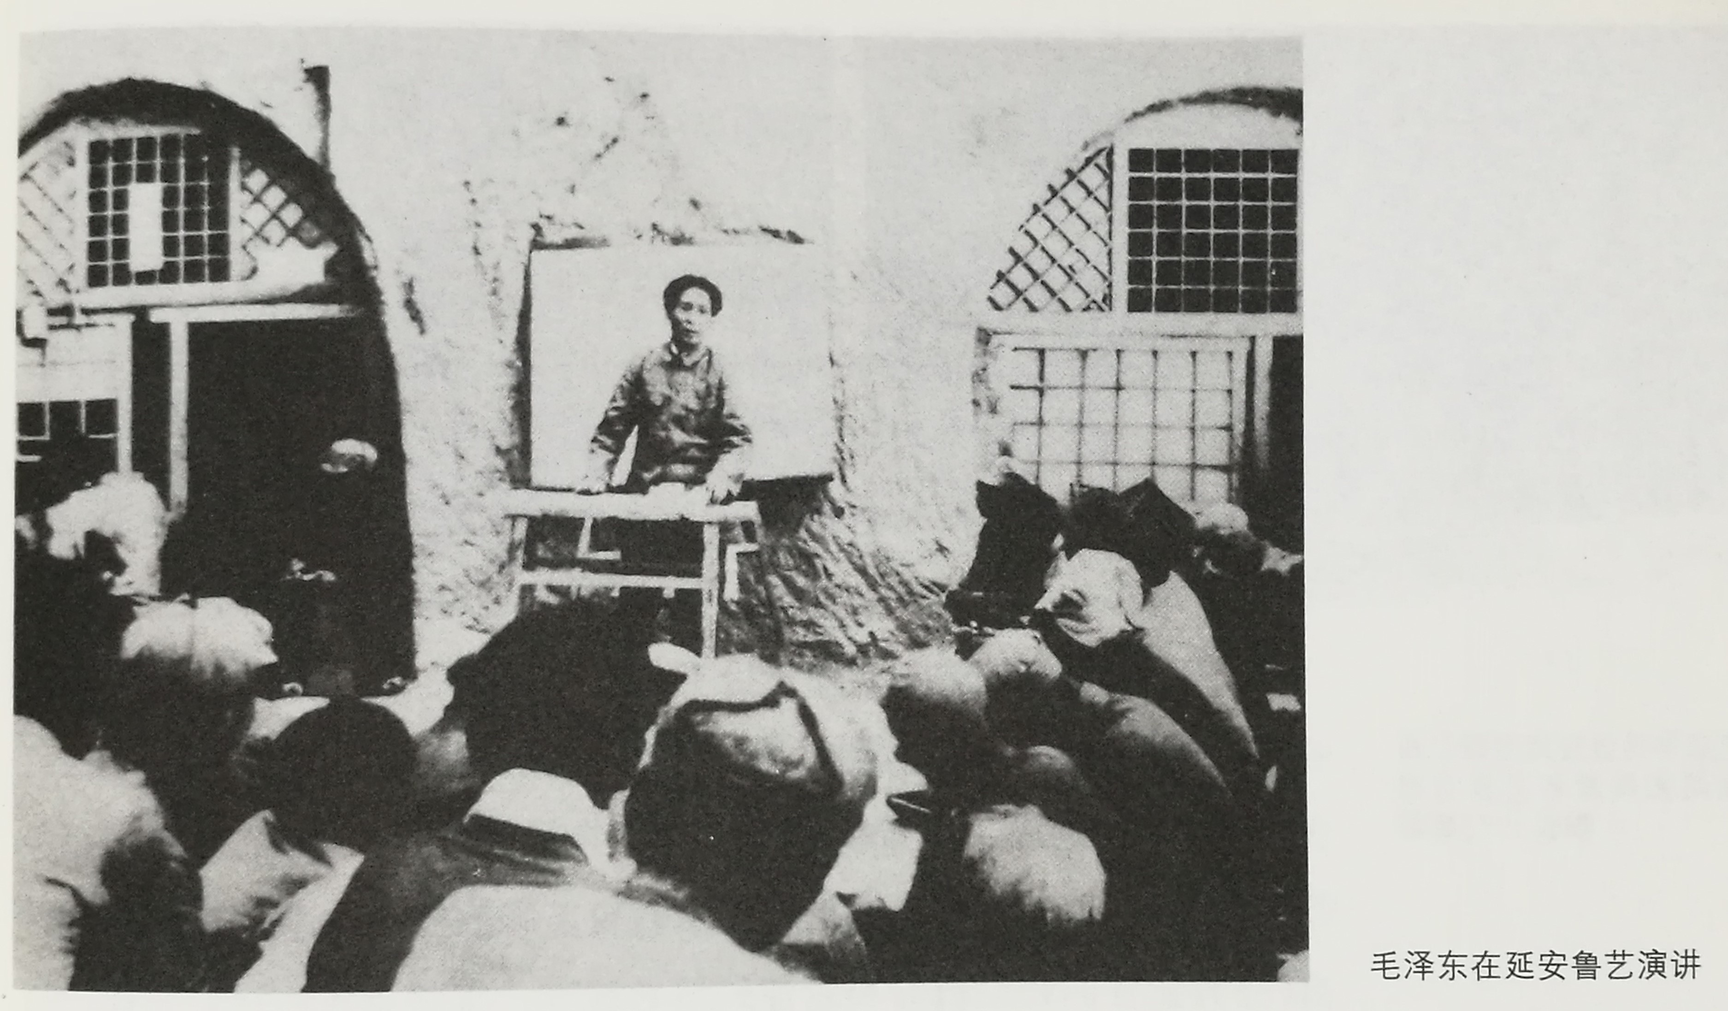
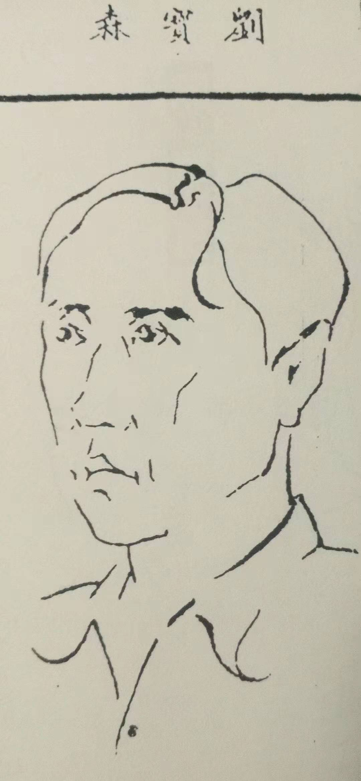
彦涵 是在延安鲁艺学生、任木刻版画的一名教员，后又去前线，穿越封锁线，战斗在晋东南。而一路血与火的战斗经历，都化作他艺术创作的画面，那是生活的真实和艺术的表现的而的情感，一种艰苦卓绝的革命者大无畏的审美品质 延安新版画创作者。进入延安鲁迅艺术学院学习木刻艺术，学习革命理论，树立“为劳苦大众的艺术”创作思想

Slide 18
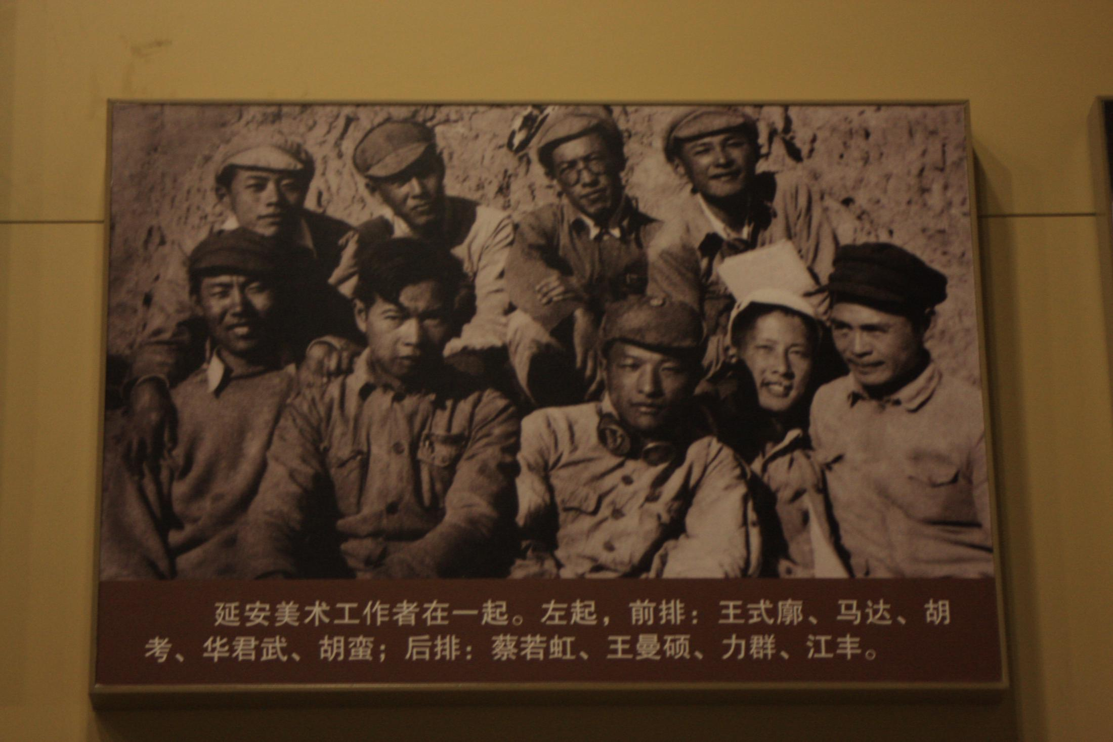
《亲临前线指挥的彭德怀将军》 彦涵 创作 1941年

Slide 19
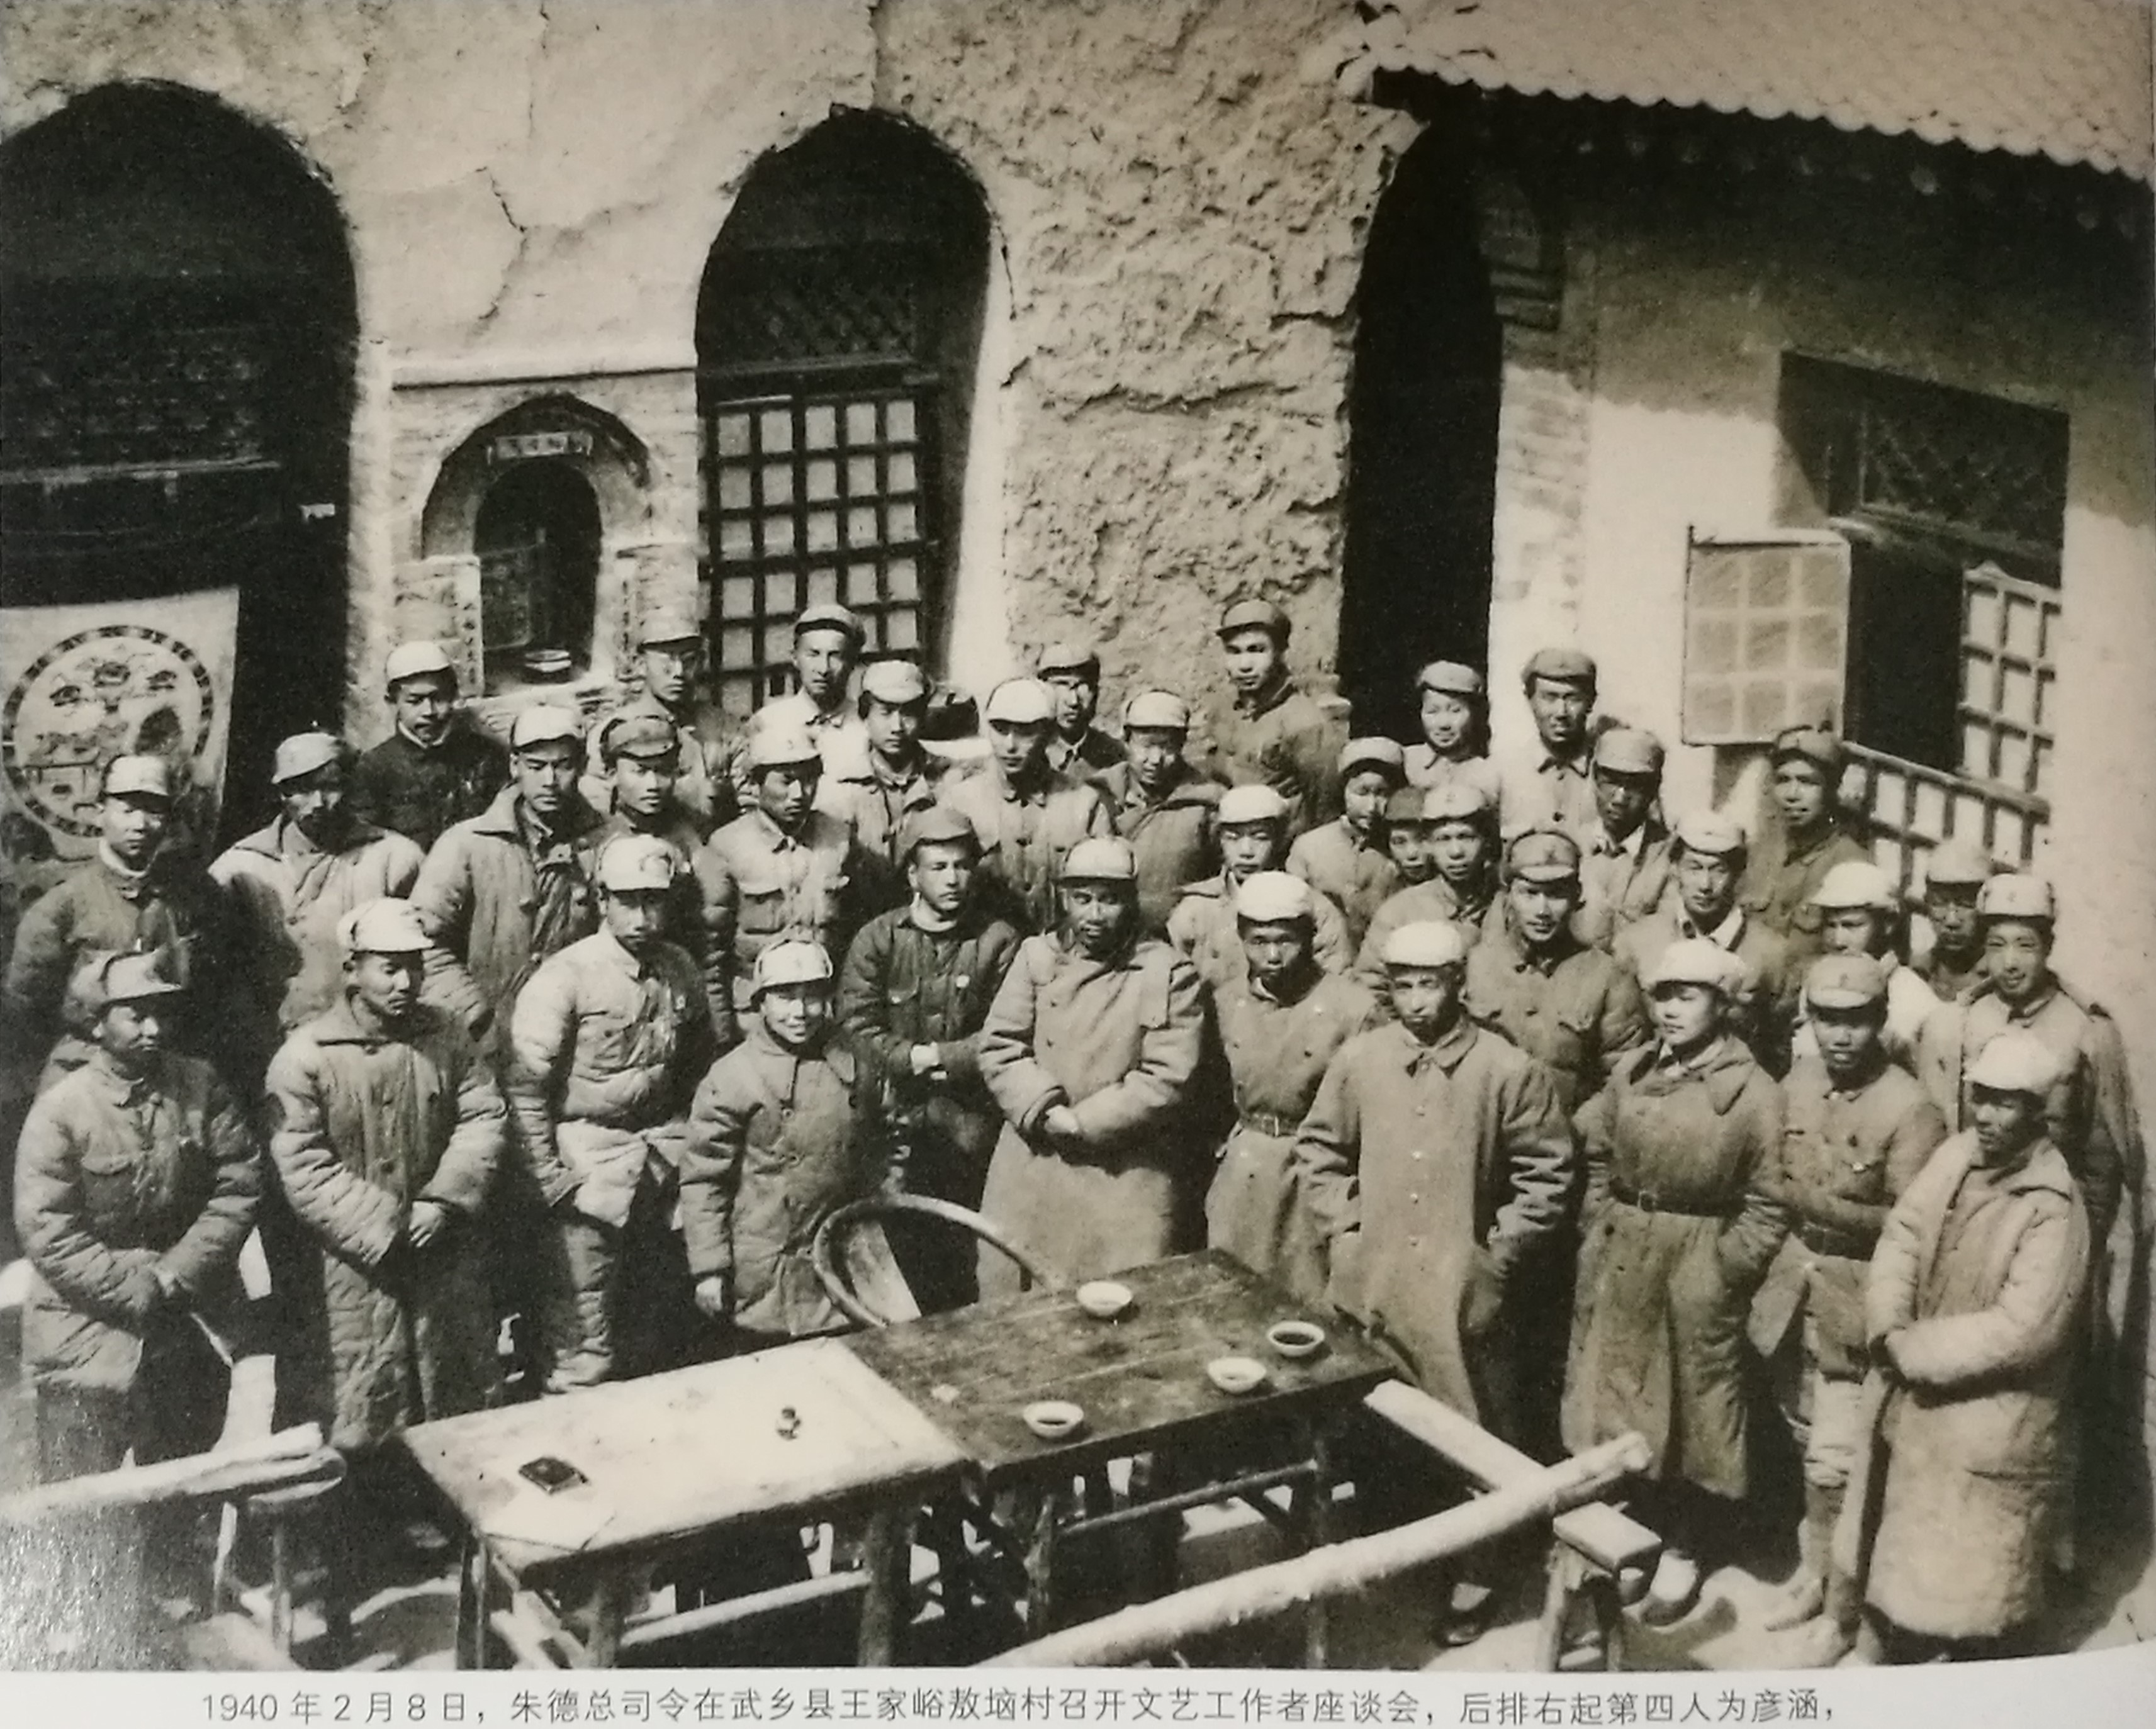
在延安

Slide 20
《百团大战——收复径阱煤矿》 彦涵创作 1941年

Slide 21
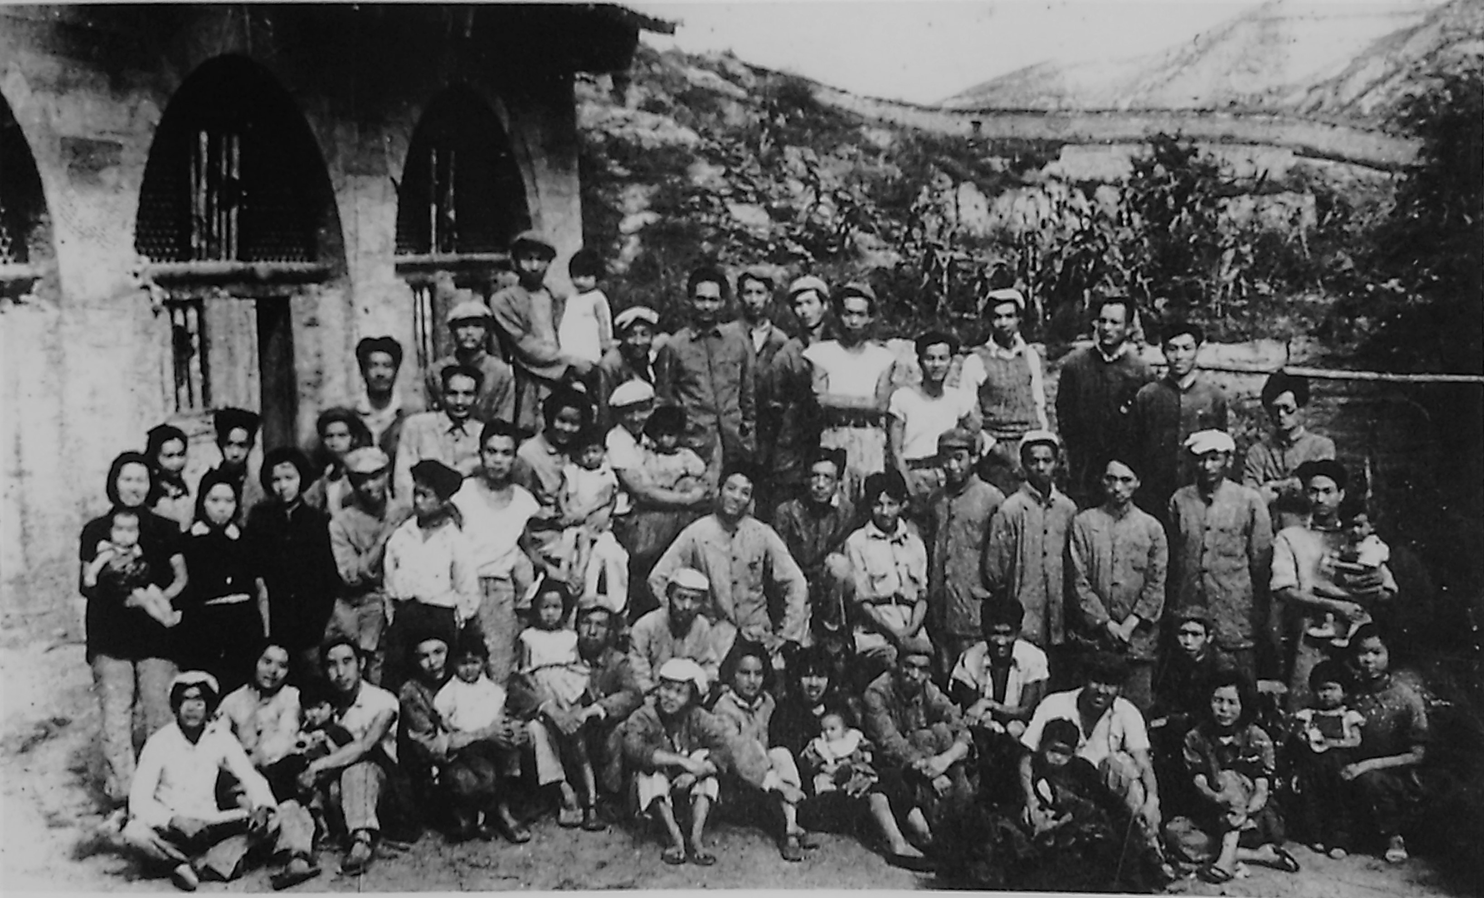
鲁艺美术系全体教员合影 （前排右二为彦涵） 1945年

Slide 22
《不让敌人抢走粮食》版画 彦涵 1943

Slide 23
信念与审美 ——彦涵精神 1943年 创作的《当地人搜山的时候》、《奋勇出击》、《来了亲人八路军》作品等 彦涵是“善写战争的能手”。画面所呈现的艺术语言，是具有强烈的彦涵艺术创作中所特有的激情蕴含，从事物本质中、从现实生活中获取创作源泉，在岁月中追寻革命理想的坚持

Slide 24
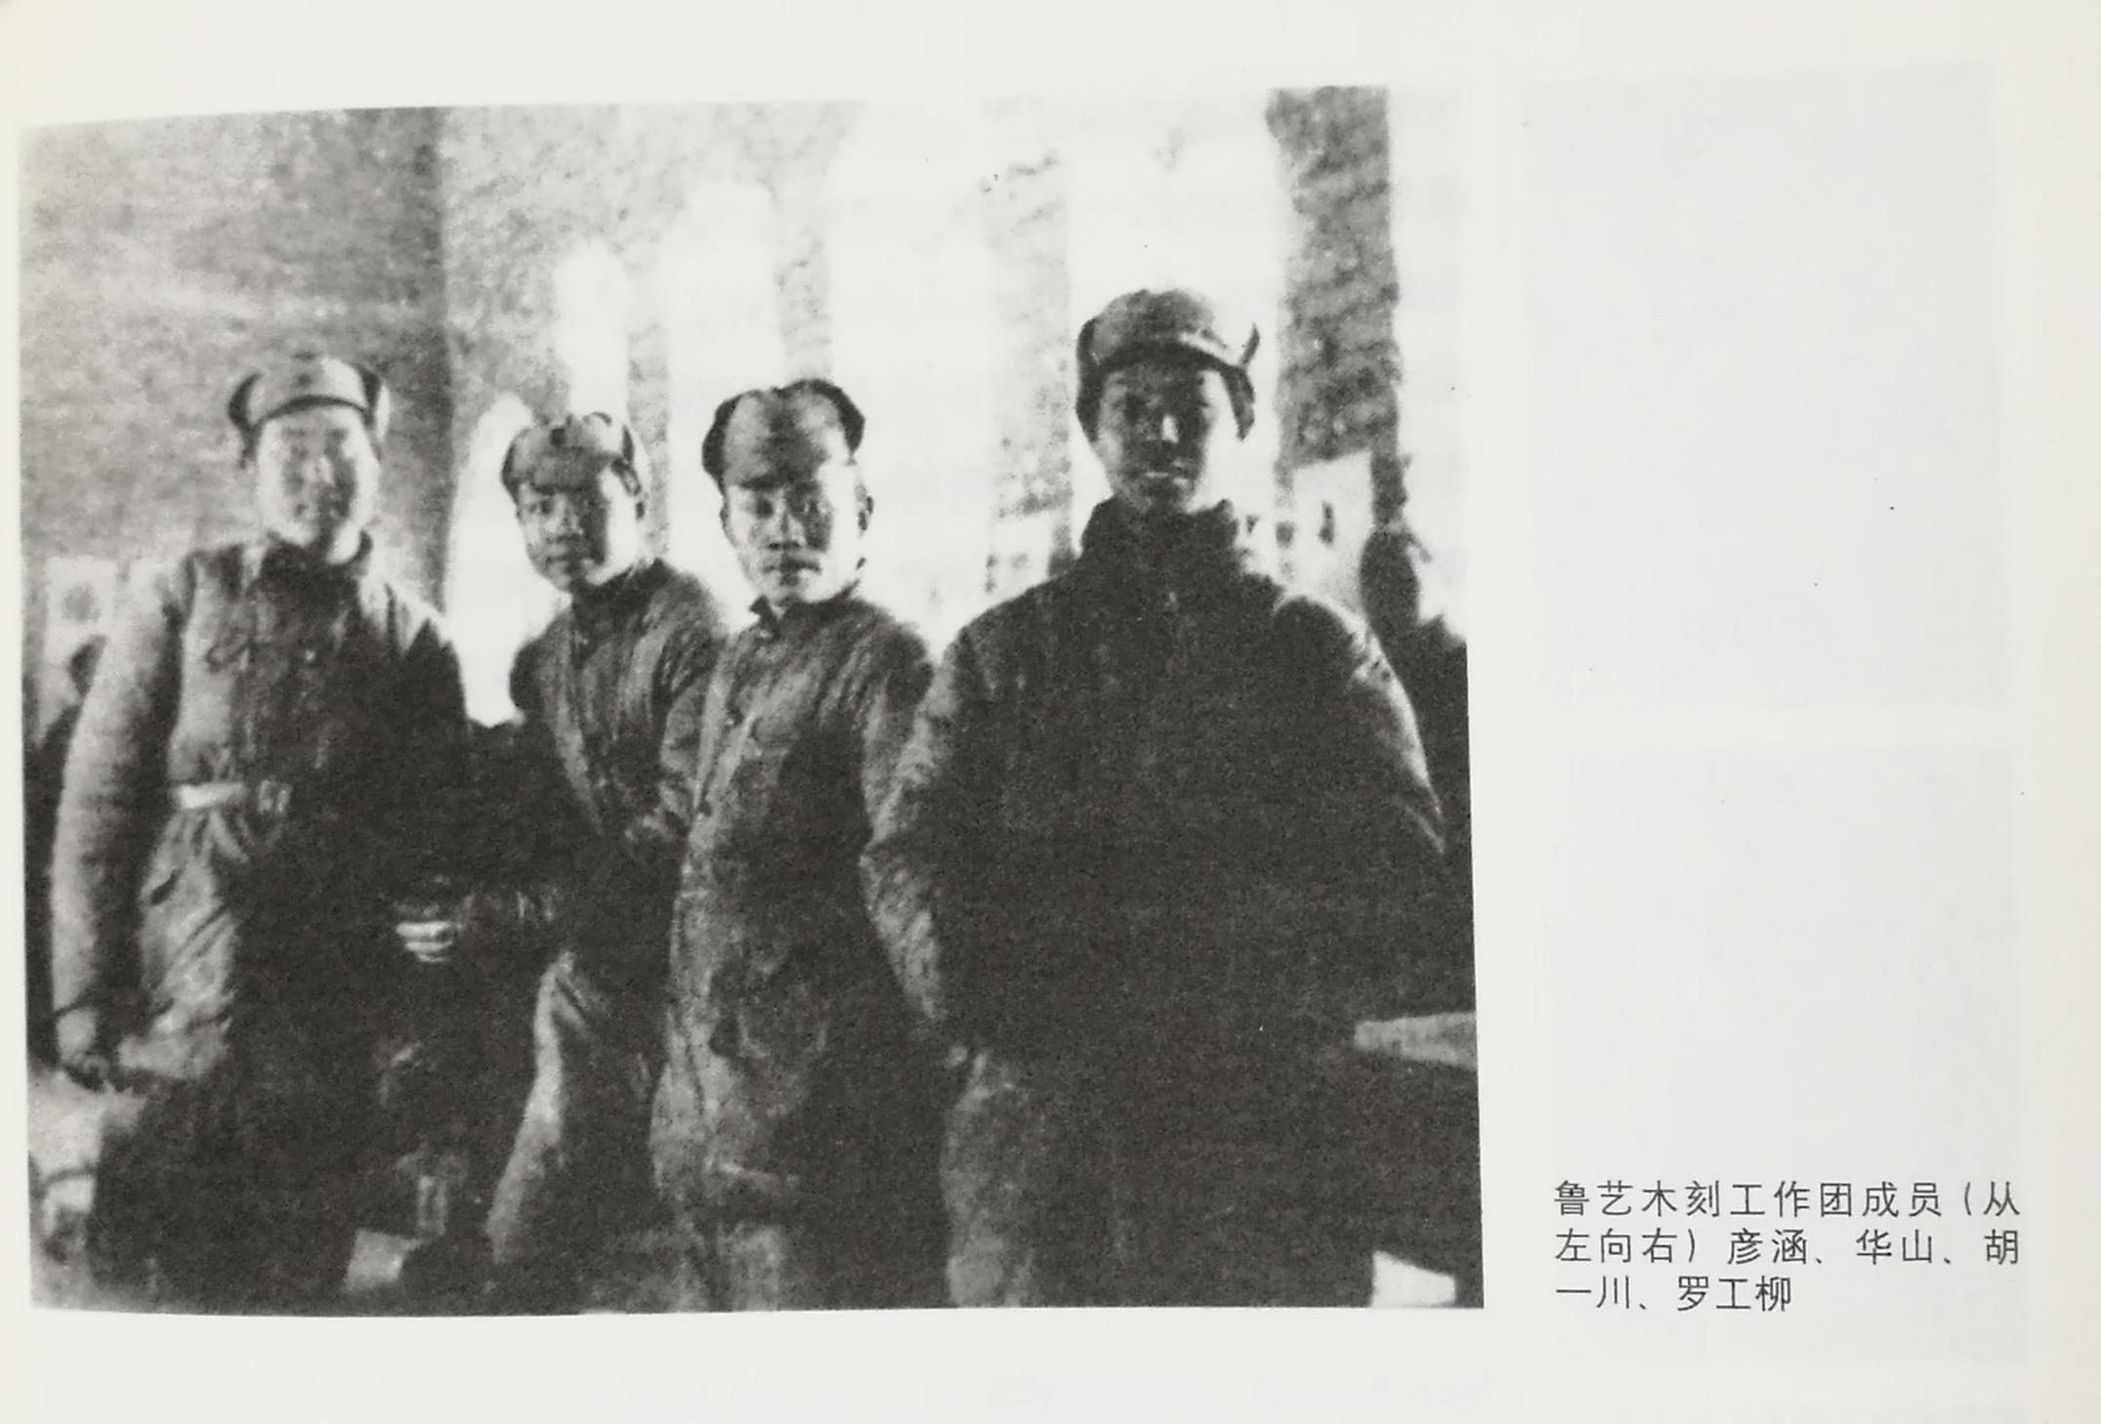
延安鲁艺木刻工作团成员

Slide 25
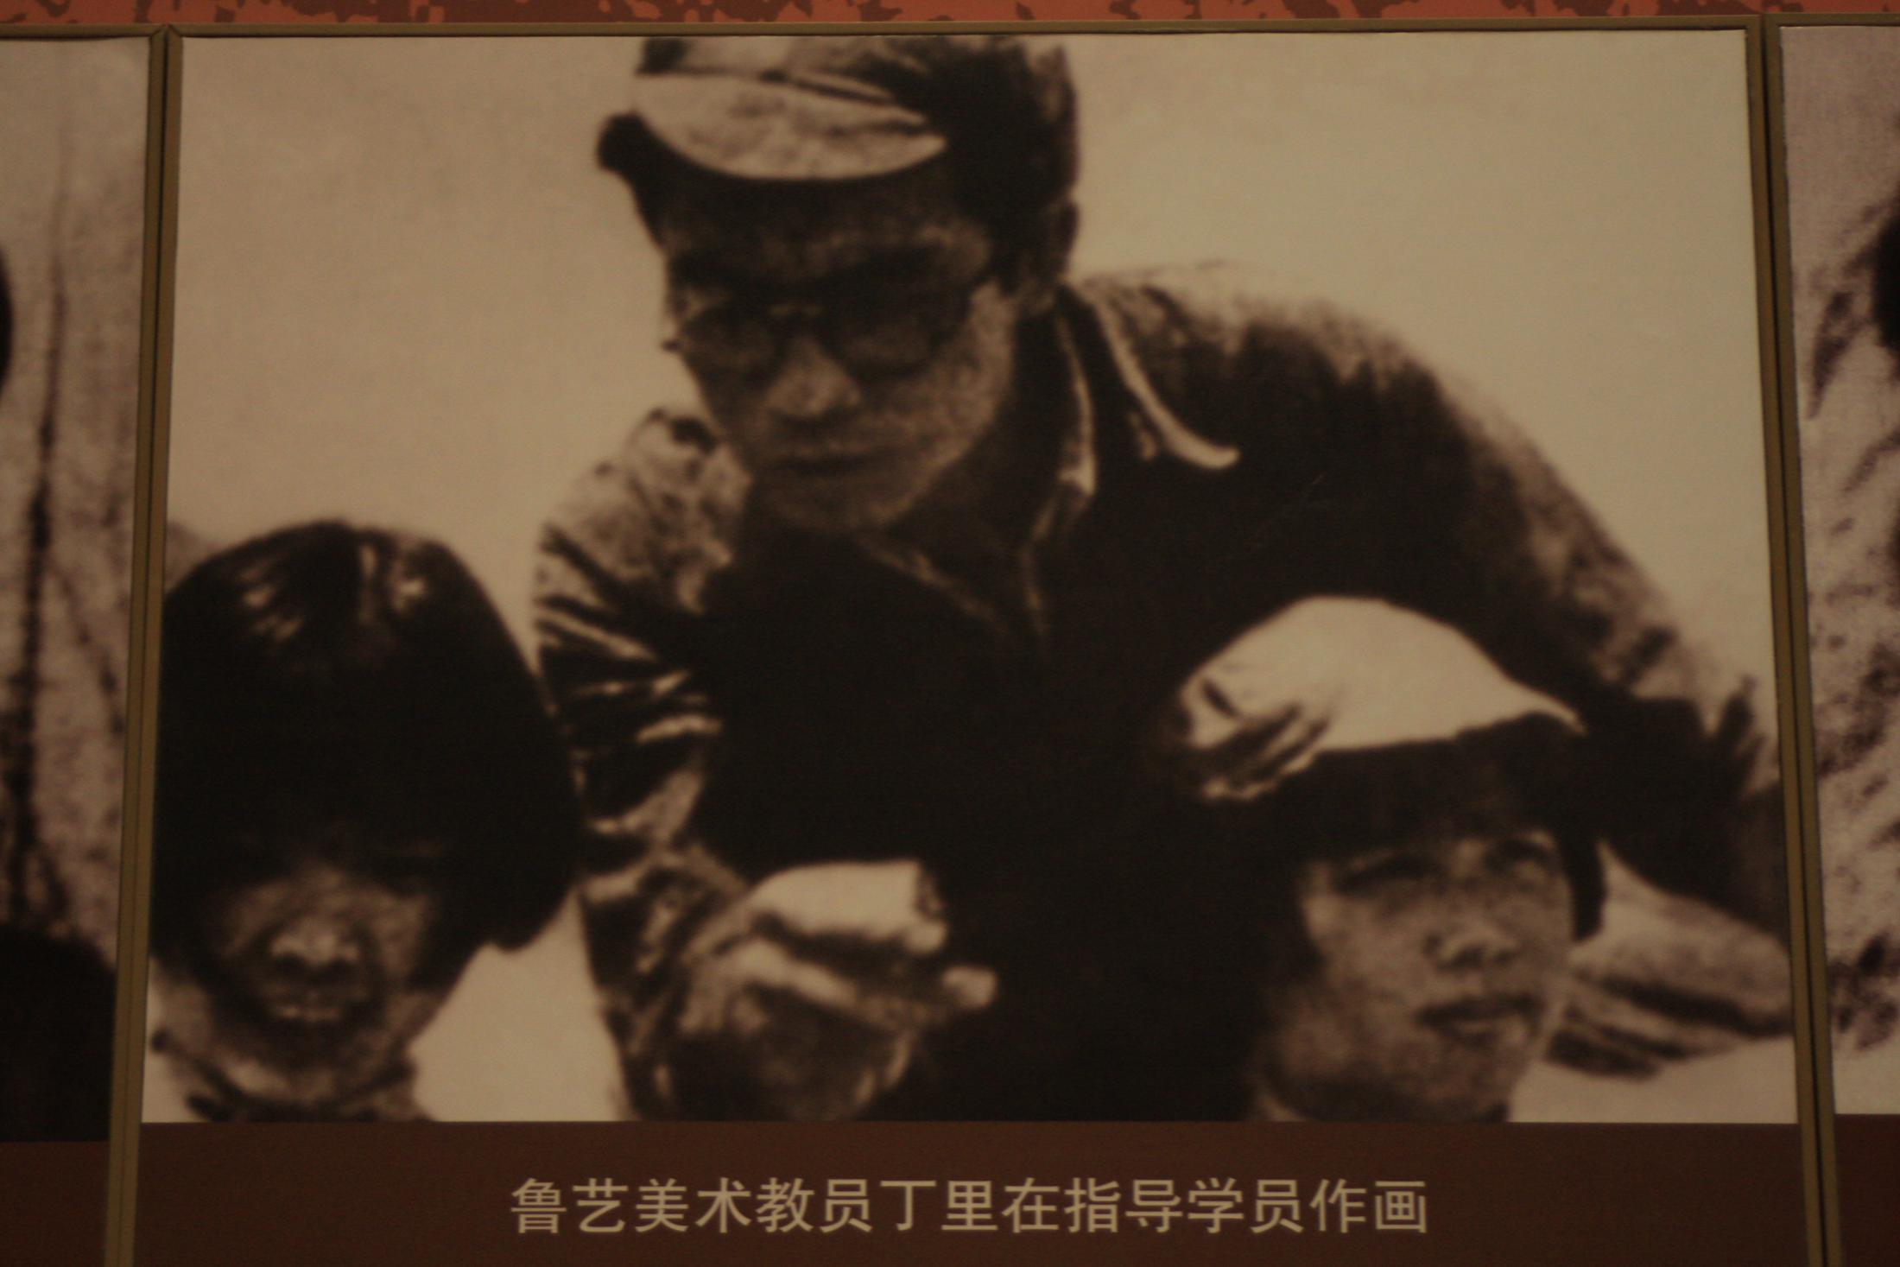
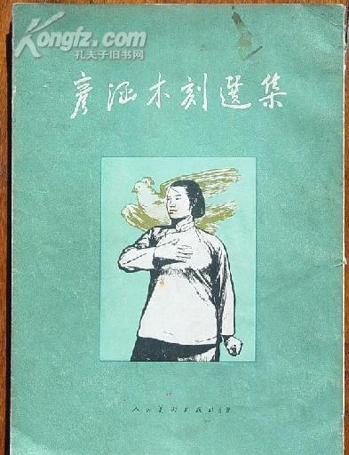
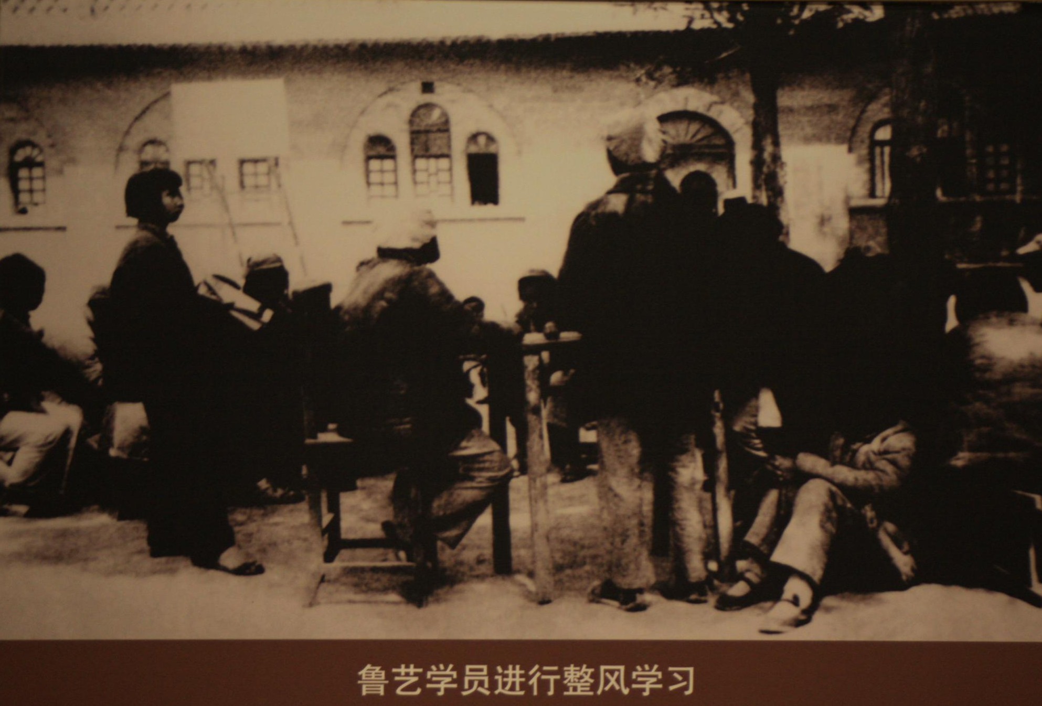
彦涵木刻版画选集（人民美术出版社）
从战火纷飞岁月到和平希望飞翔

Slide 26
信念与审美 —— 彦涵精神

Slide 27
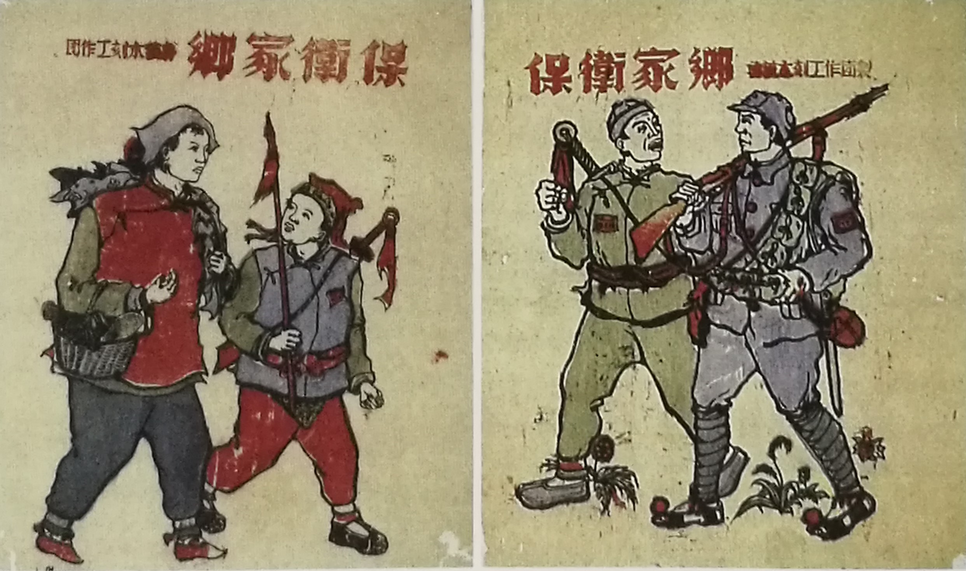
从1940年开始，开展“新年画” 运动，其中的《军民合作 抗战胜利》、《身在曹营心在汉》等广为流传 （上一幅版画《百团大战——收复径阱煤矿》）

Slide 28
1944年 创作的版画《狼牙山五壮士》 （以十六幅的黑白画面展现英雄战斗的场面，华山著文）

Slide 29
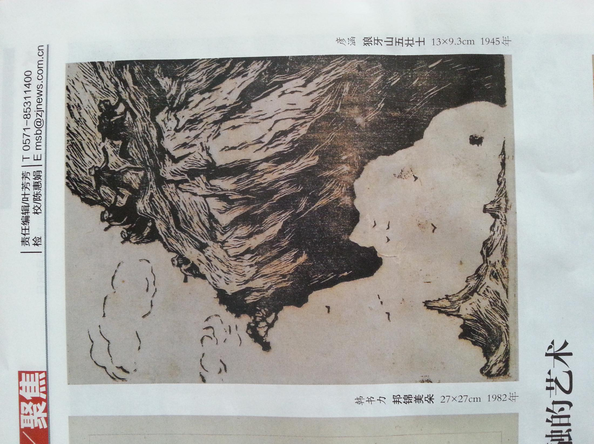
“1939年，彦涵《新华日报》社（华北版）工作期间创作了大量的袖珍木刻用于报刊” （摘自 周爱民《延安木刻艺术研究》）
1944年创作的版画《狼牙山五壮士》（以十六幅的黑白画面展现英雄战斗的场面，华山著文）

Slide 30
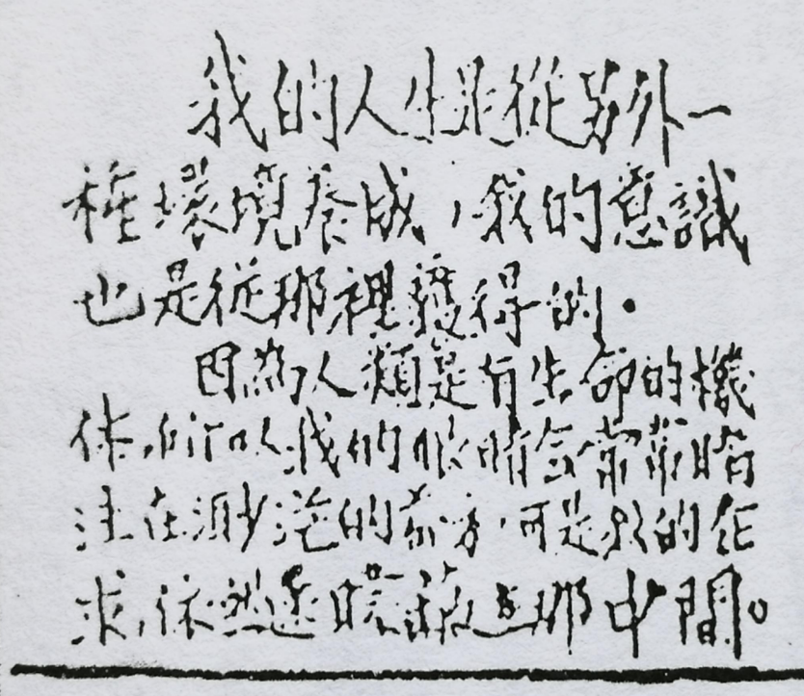
“我的人生是从另外一种环境养成，我的意识也是从那里获得的。因为人类是有生命的机体，所以，我的眼睛常常晗注在渺茫前方，可是我的作求，依然蒙蔽在那中间。” —— —— 彦涵 （22岁）
信念与审美 ——彦涵精神

Slide 31
受到18集团军彭德怀副总司令，亲自写信表扬木刻工作团的服务群众和战地的新年画创作。

Slide 32
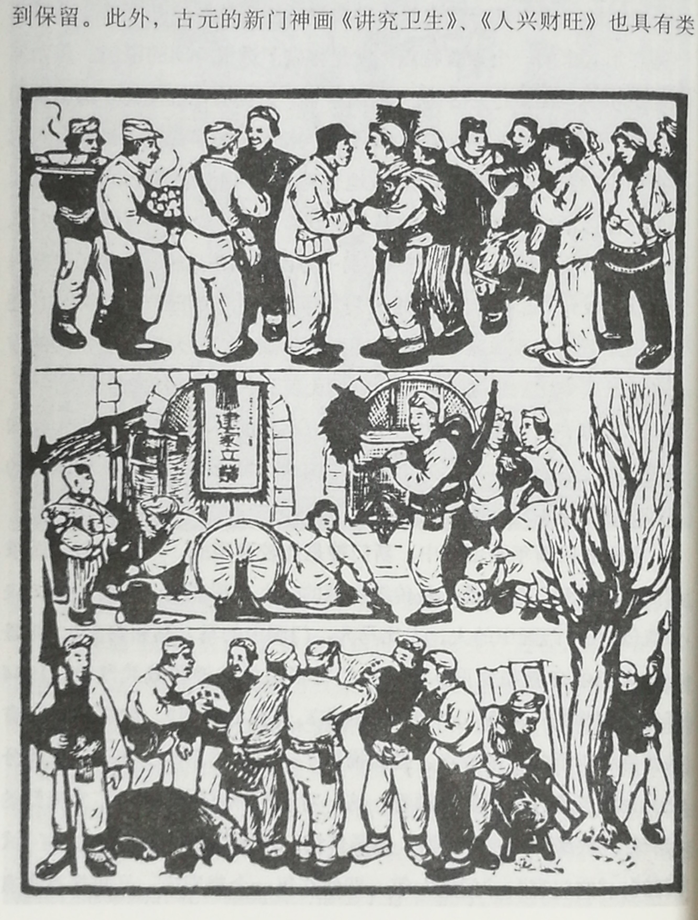
“1939年春节前后，江丰也由总政治部宣传科调到鲁艺美术系。江丰、胡一川、沃渣、马达、陈铁根、黄山定、张望、刘岘、力群等一批左翼木刻家陆续集中到鲁艺美术系，他们不仅推动了延安木刻创作，而且将新兴木刻上午革命精神和创作经验直接传授给年青一代，木刻成为鲁艺的必修课。” （摘自 周爱民《延安木刻艺术研究》）
信念与审美 ——彦涵精神

Slide 34
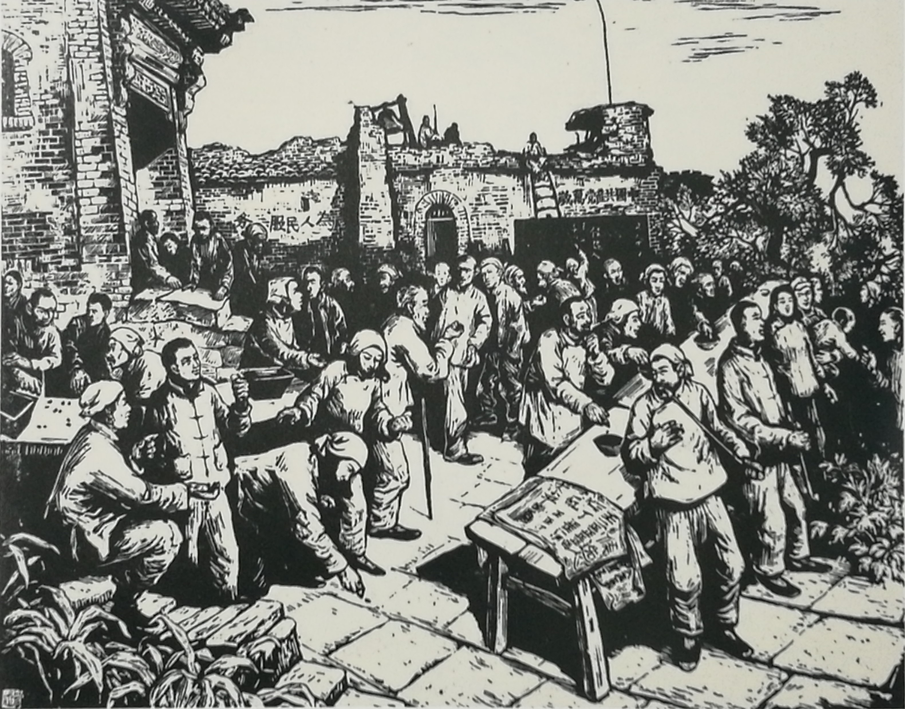
以中国土地革命为主题创作的木刻作品《豆选》（1948年） “解放后，这幅木刻《豆选》被彦涵复制成了大幅油画，悬挂在中国人民政协礼堂的大厅里”
“1949年，学院第一次展览延安鲁艺师生创作的艺术作品，当徐悲鸿在古元、彦涵等人木刻版画前，向我们讲解其艺术性的高超时，那种兴奋与天真的表情，真是没有半点架子……同时，将彦涵的一幅木刻《审判》赞扬为 ‘经典’”。

Slide 35
信念与审美 —— 彦涵精神

Slide 36
上一幅《豆选》彦涵 版画 （1948 年） 《长征》 彦涵 版画

Slide 37
信念与审美 ——彦涵精神

Slide 38
信念与审美 ——彦涵精神 《百万雄师》版画 彦涵 （1962 年）

Slide 39
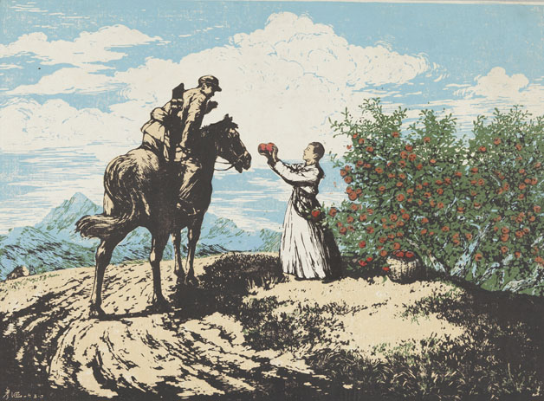

Slide 40
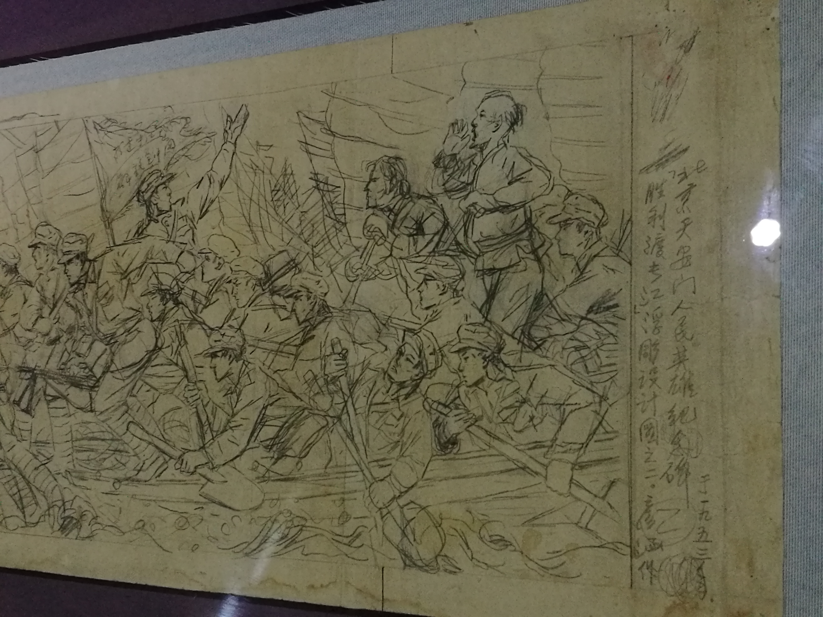

Slide 41
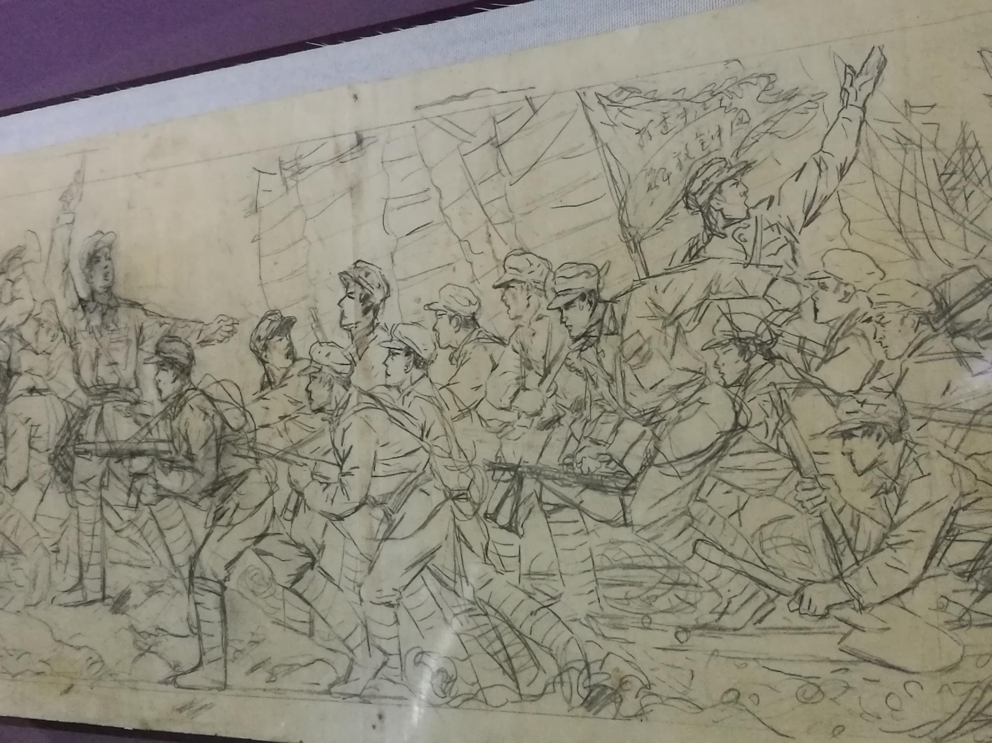

Slide 42
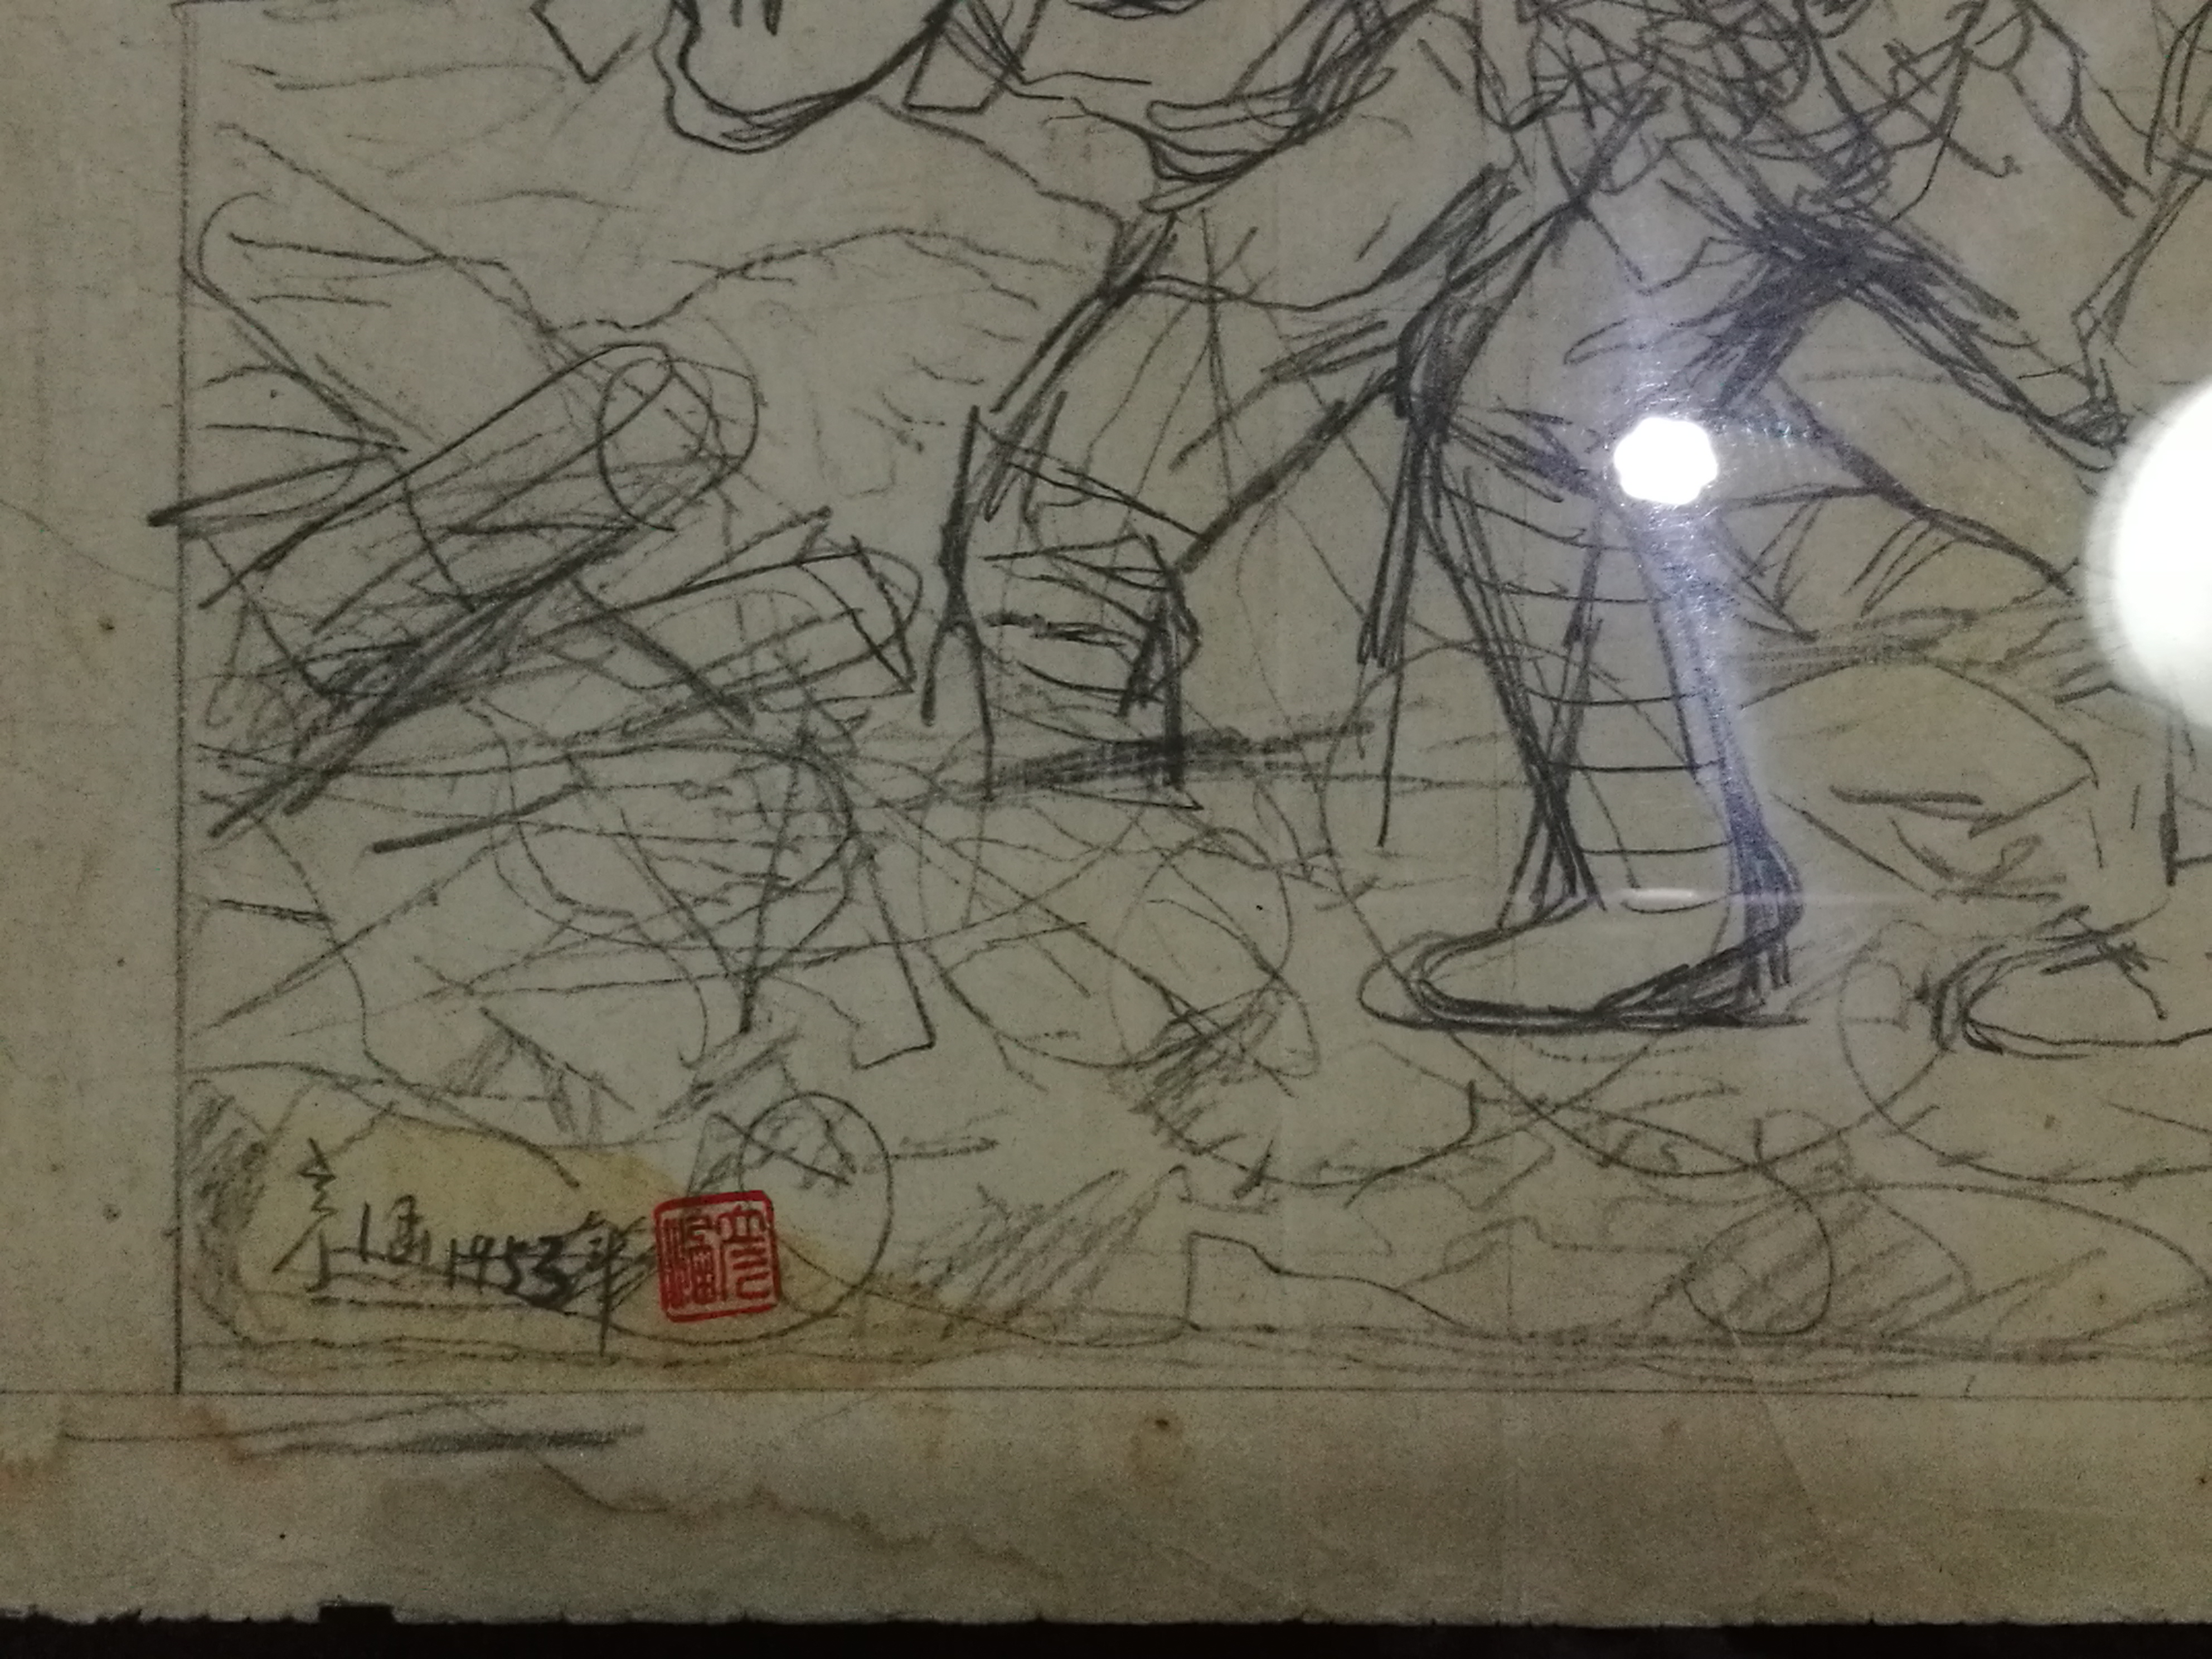

Slide 43
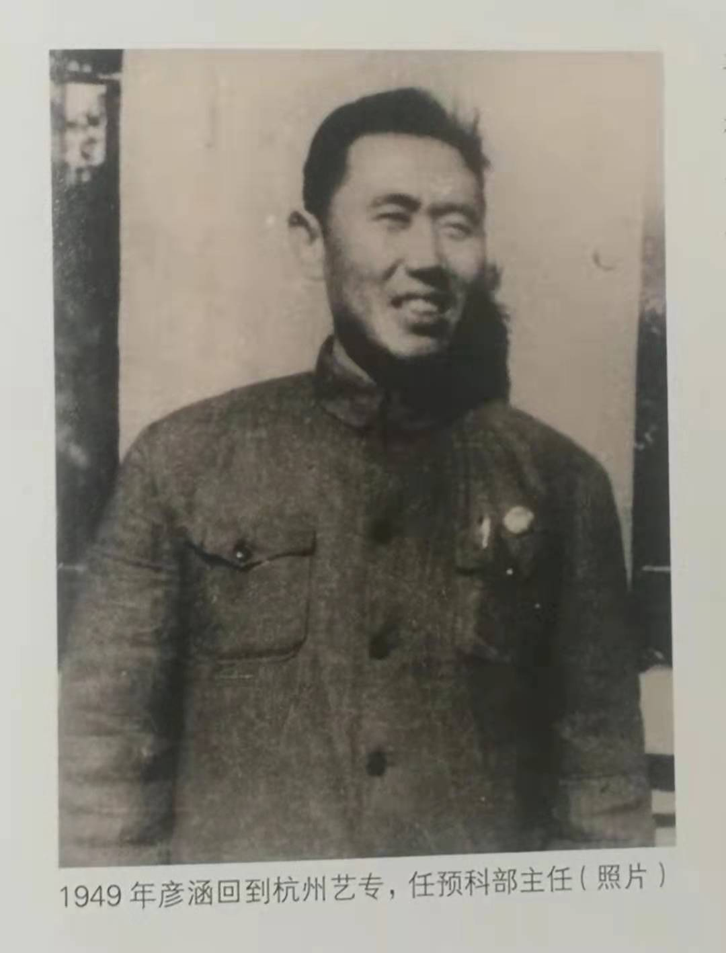
信念与审美 —— 彦涵精神

Slide 44
信念与审美 ——彦涵精神

Slide 45
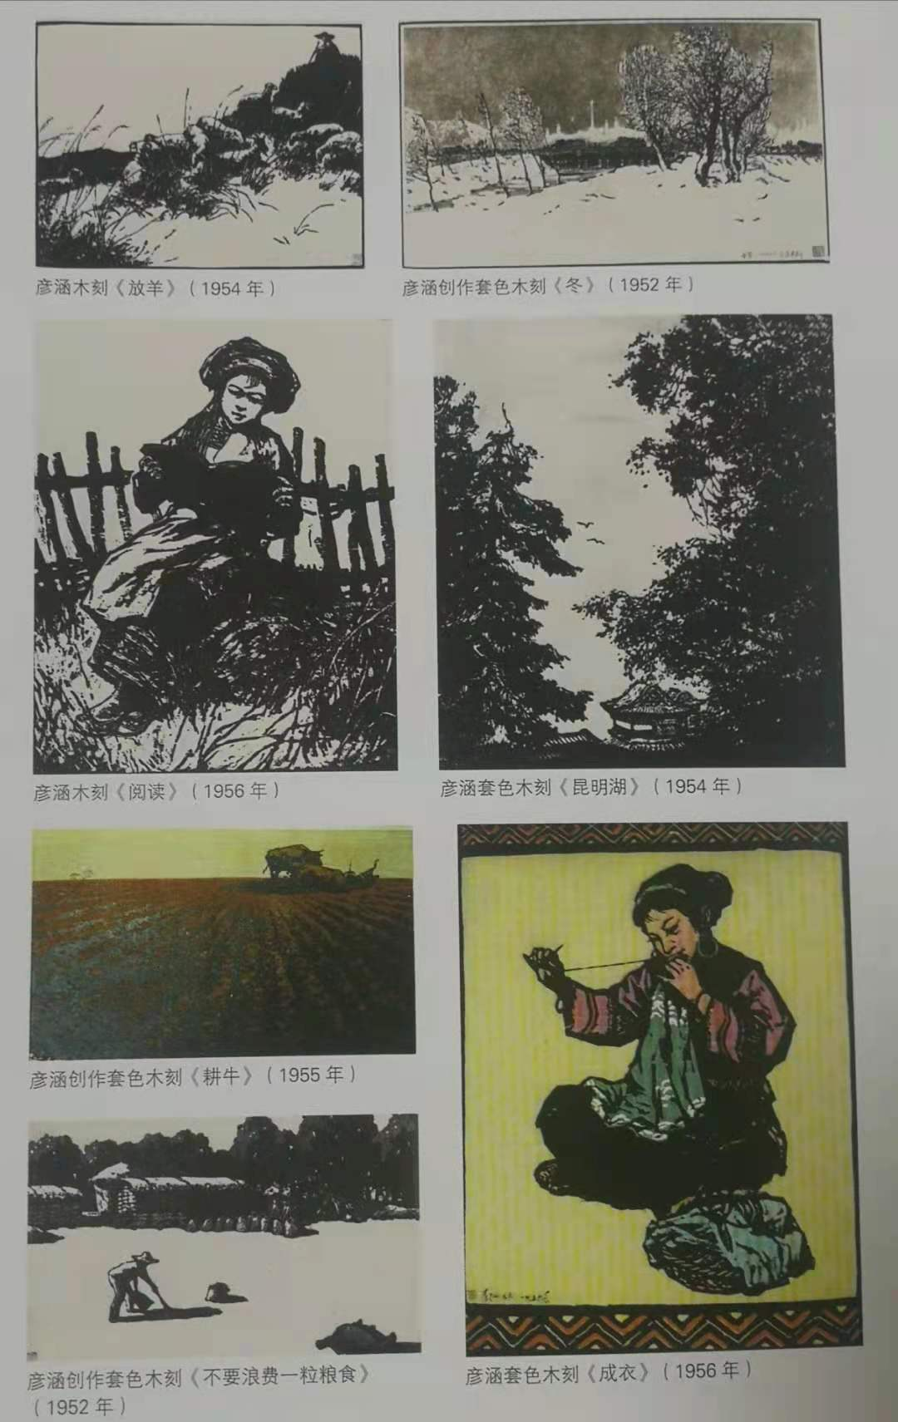
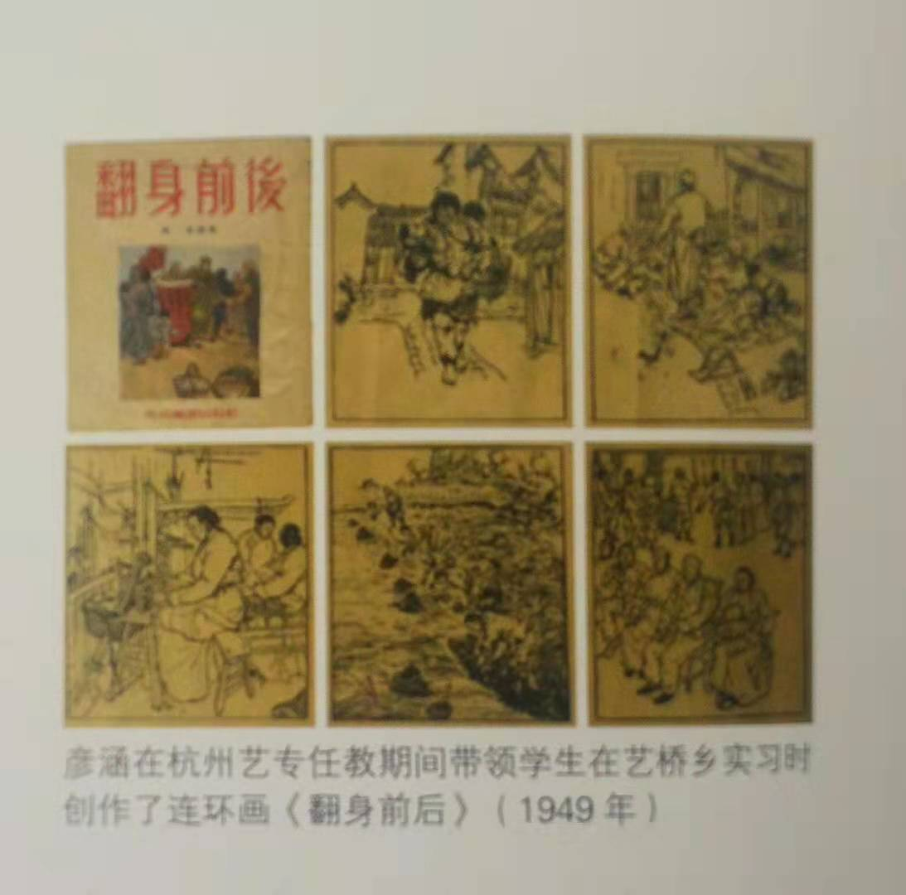
信念与审美 —— 彦涵精神

Slide 46
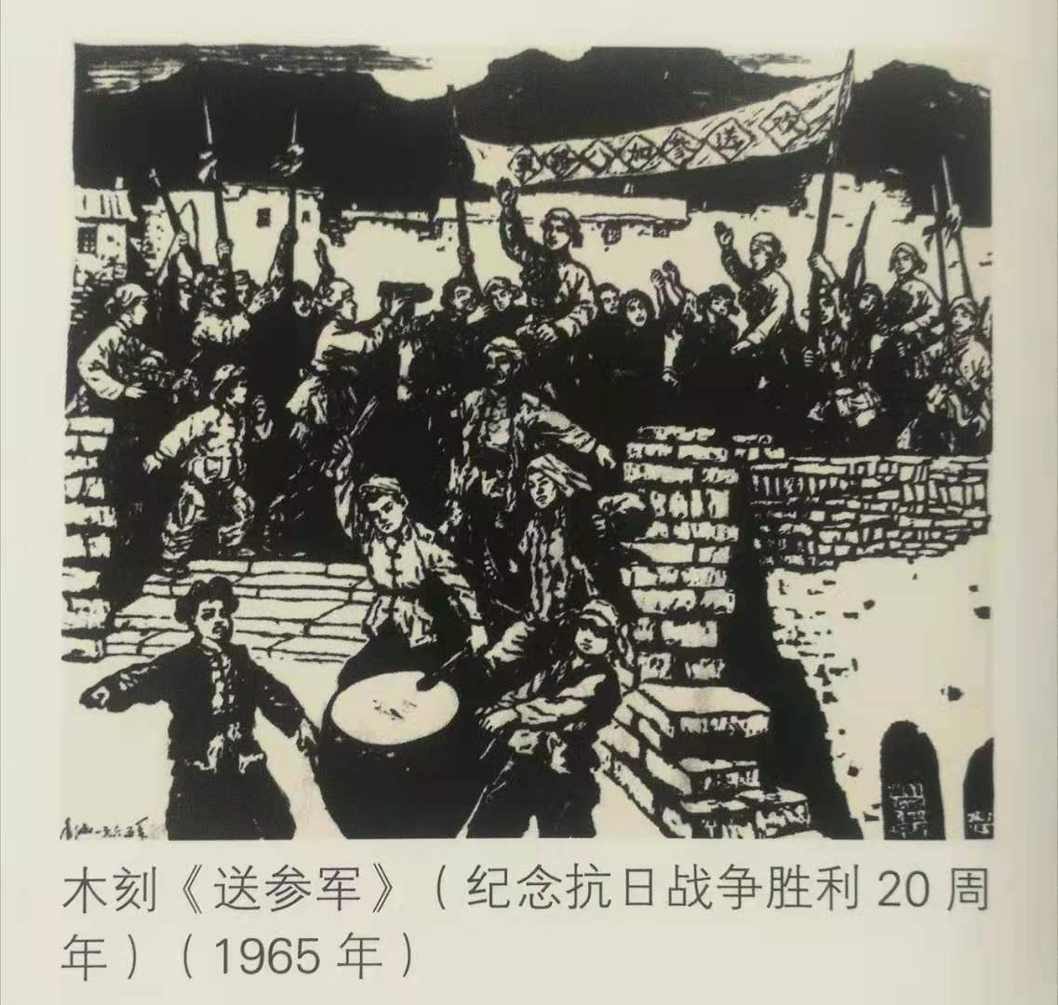

Slide 47
《梦境》 彦涵 版画 1981年

Slide 48
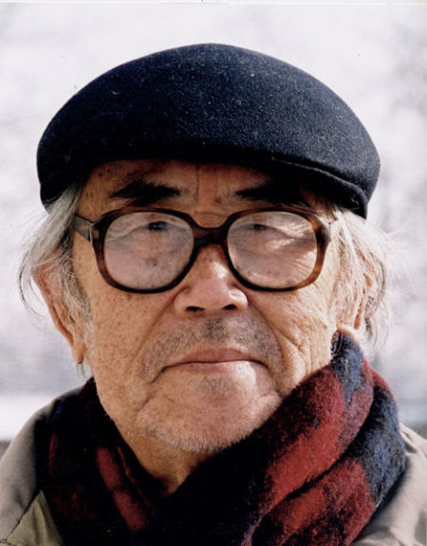
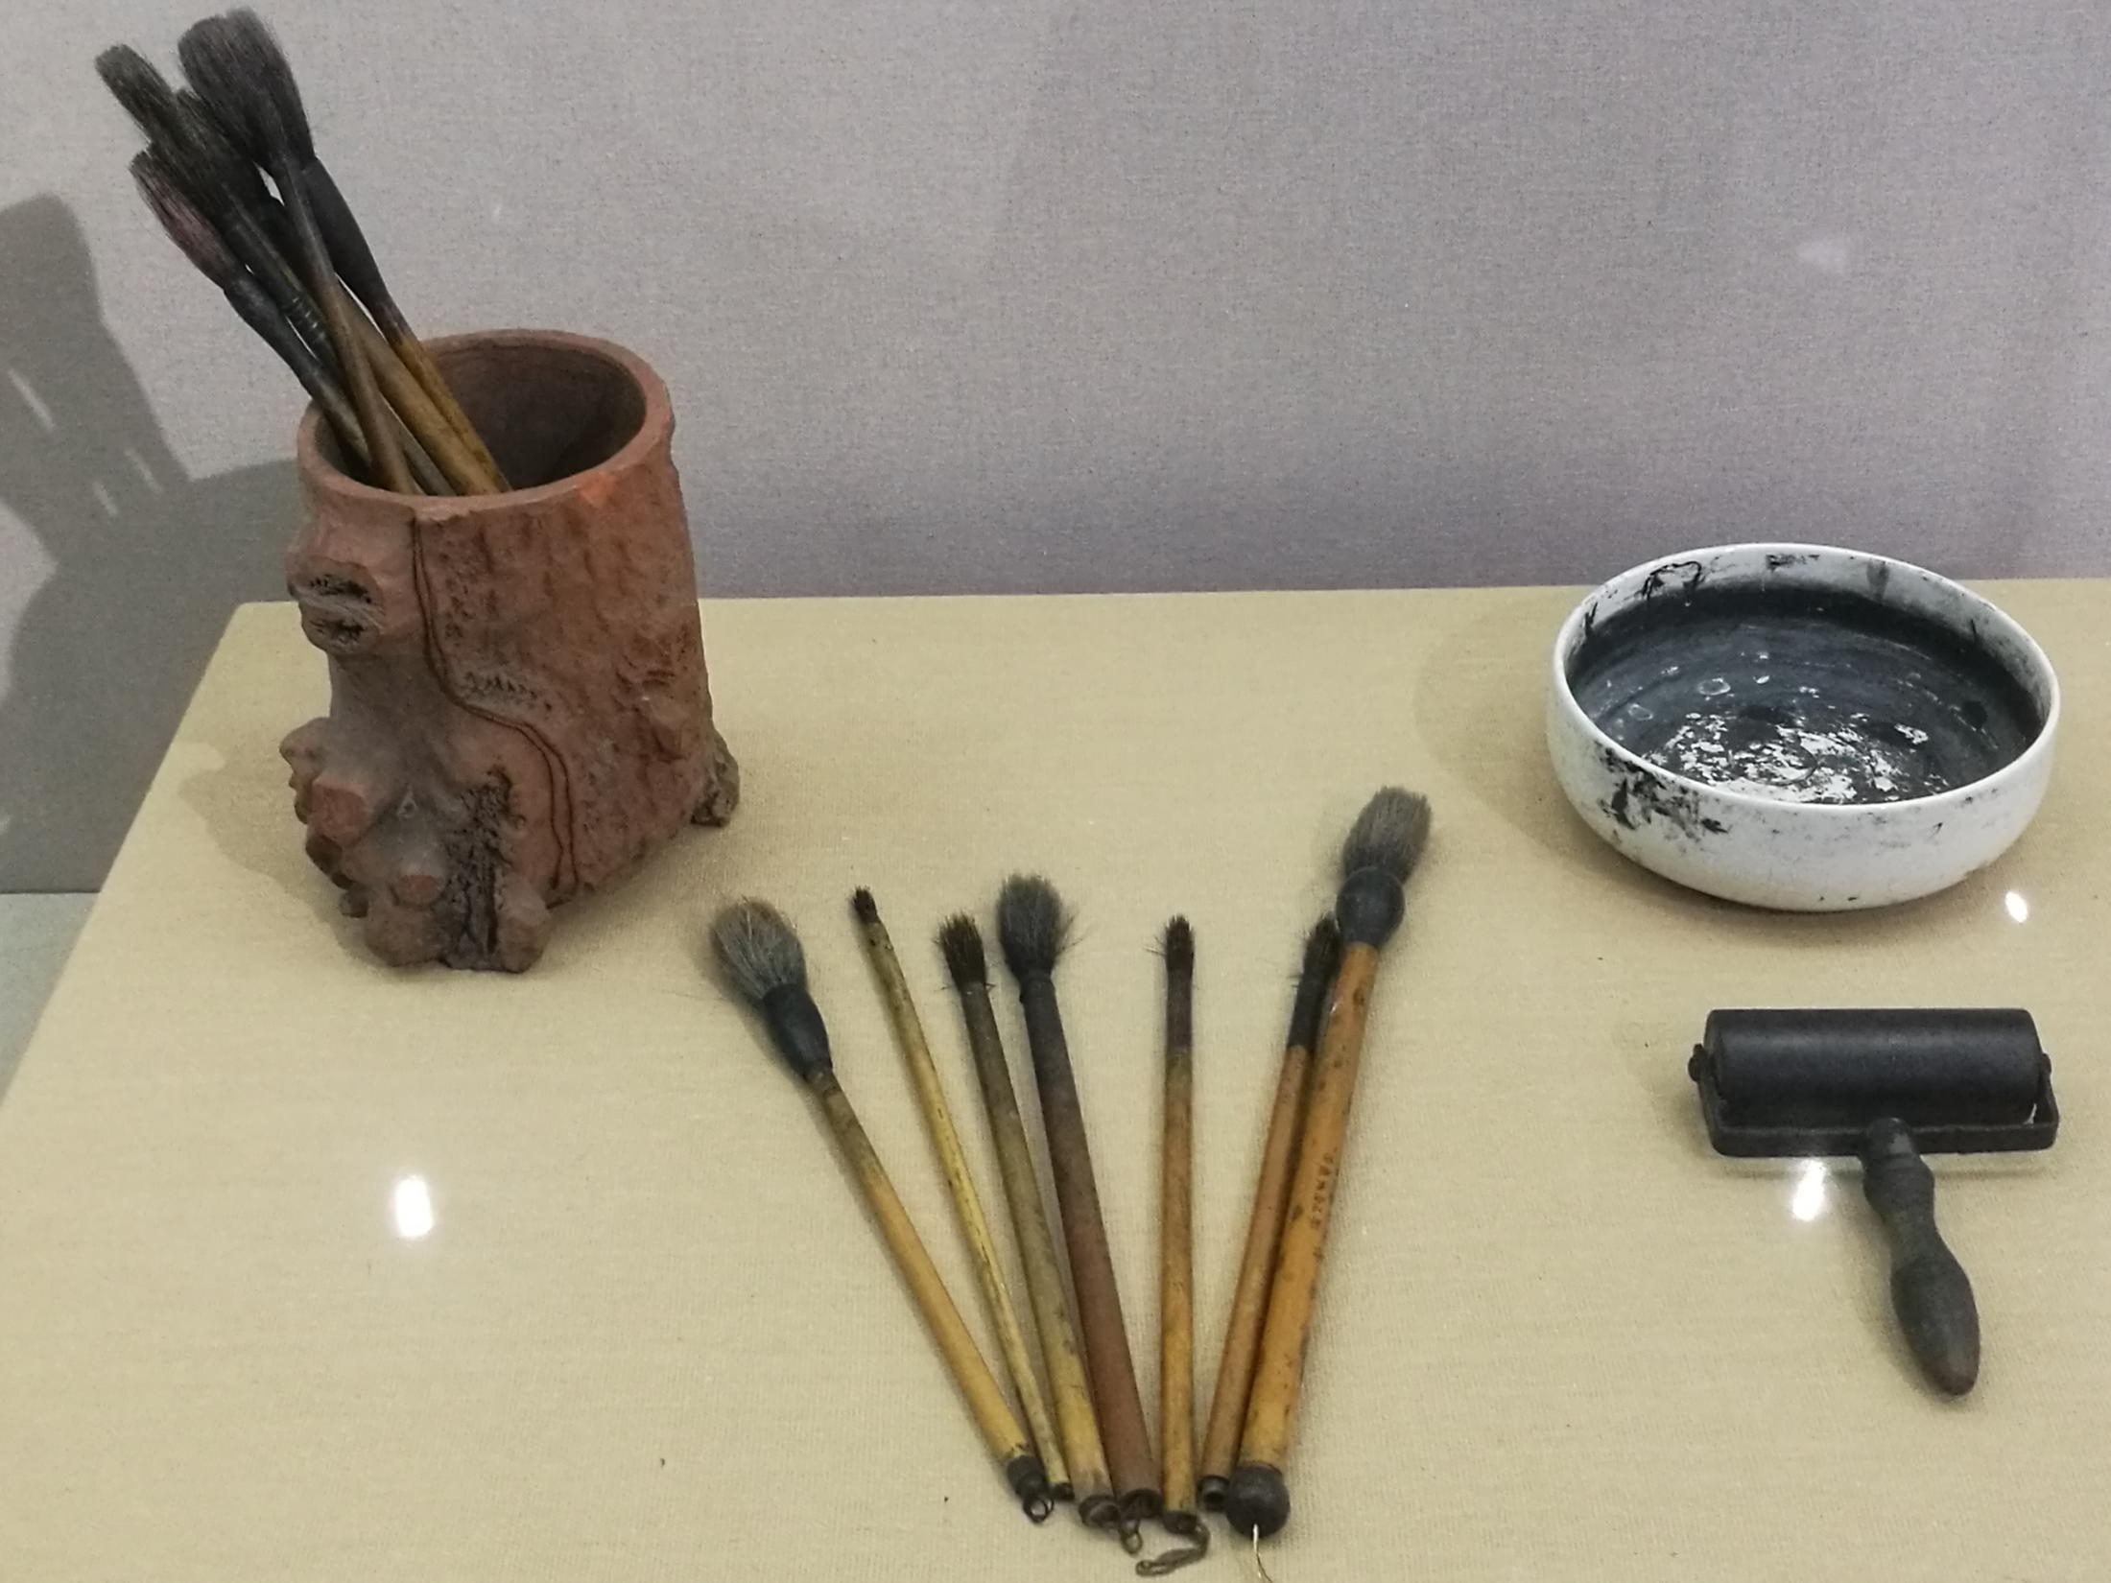
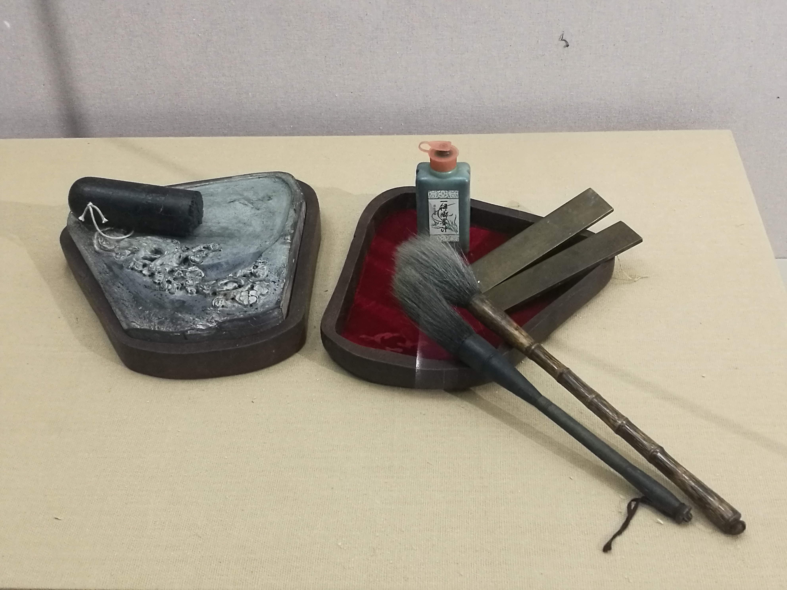
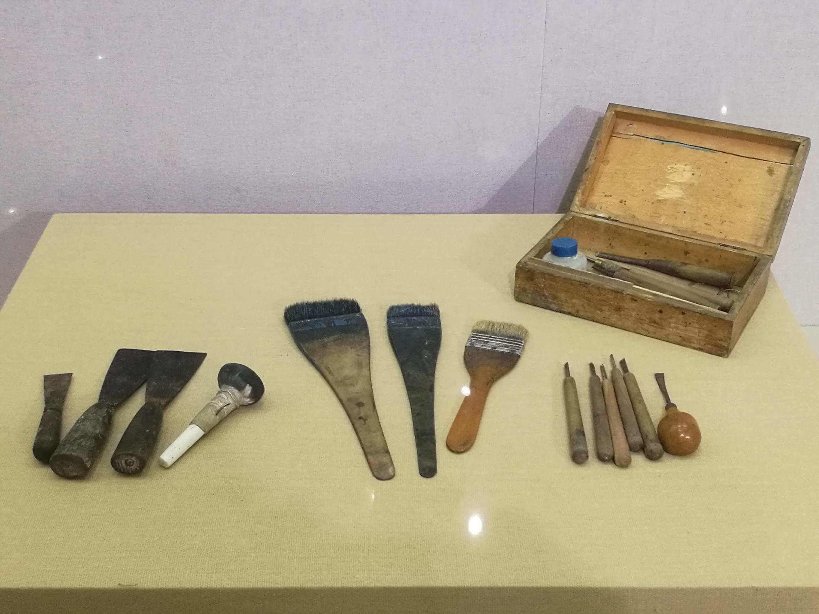
信念与审美 ——彦涵精神 在历史发展的洪流中，始终坚定自己的革命信念， 创造出一大批思想高度与艺术审美影响深远的优秀的创作。 是一位真实的革命者、艺术家的写照。

Slide 49
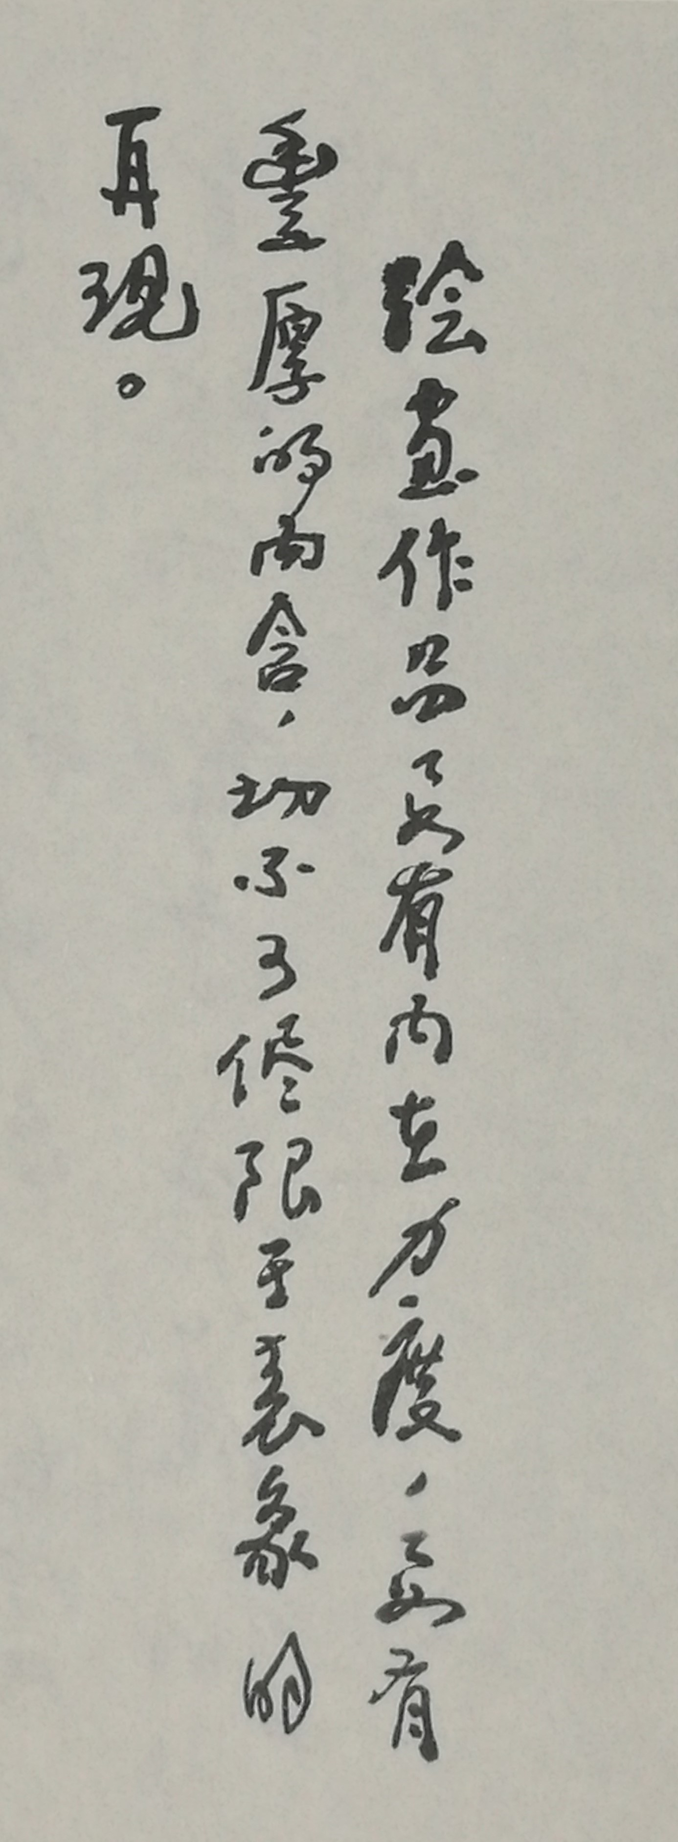
信念与审美 ——彦涵精神

Slide 50
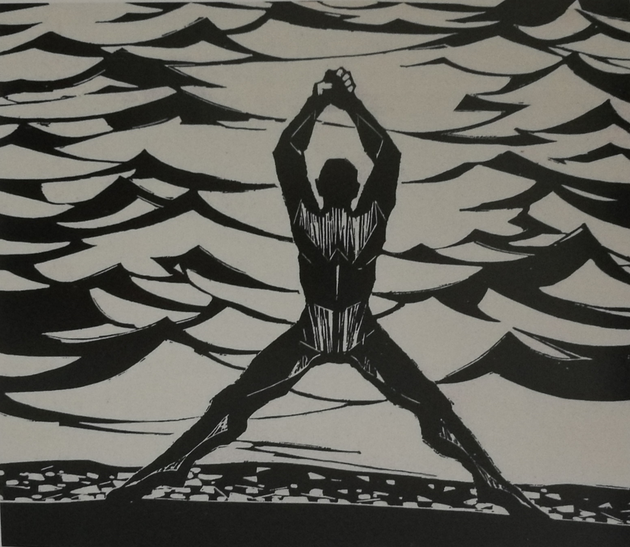
《向大海握手》
彦涵
创作 1982

Slide 51
《春潮》 彦涵 创作 1978

Slide 52
《海豹》 彦涵 创作 1982

Slide 53
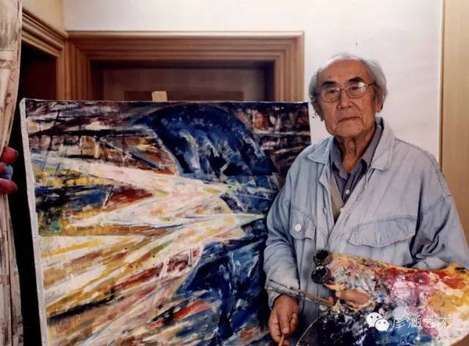

Slide 54
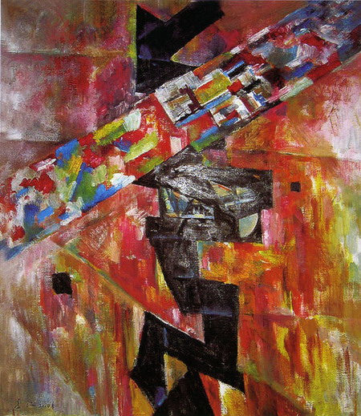

Slide 55
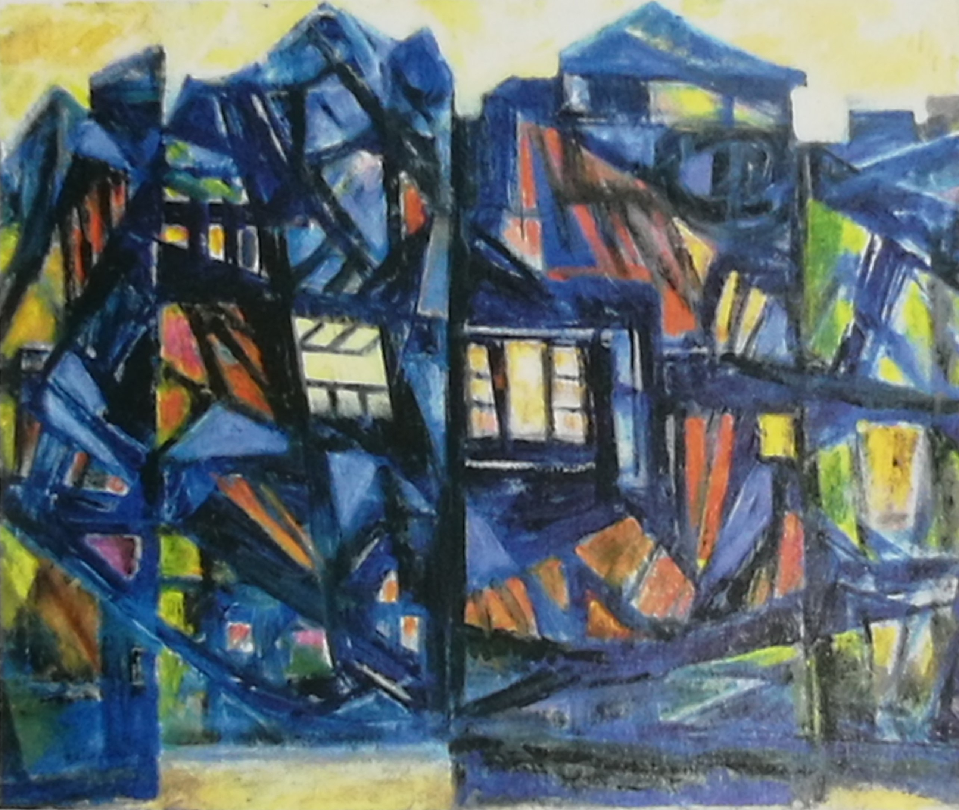
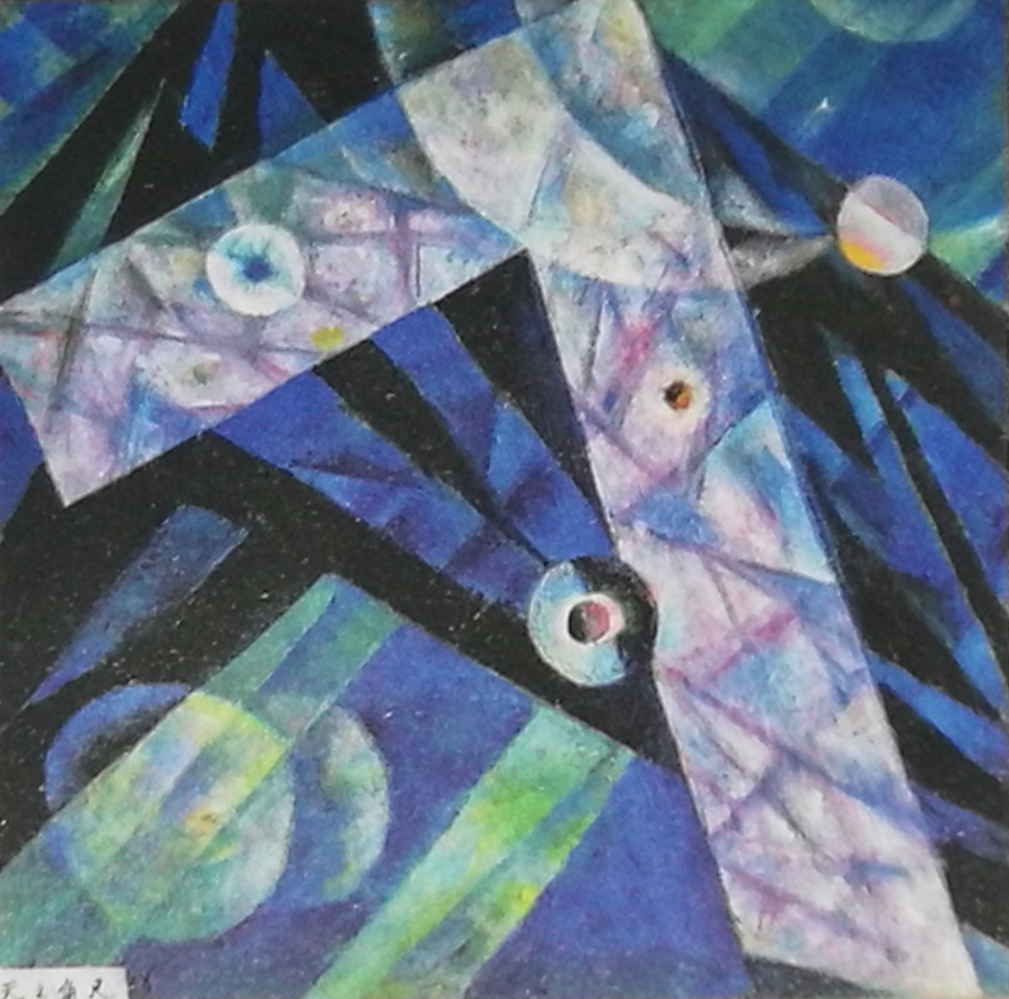
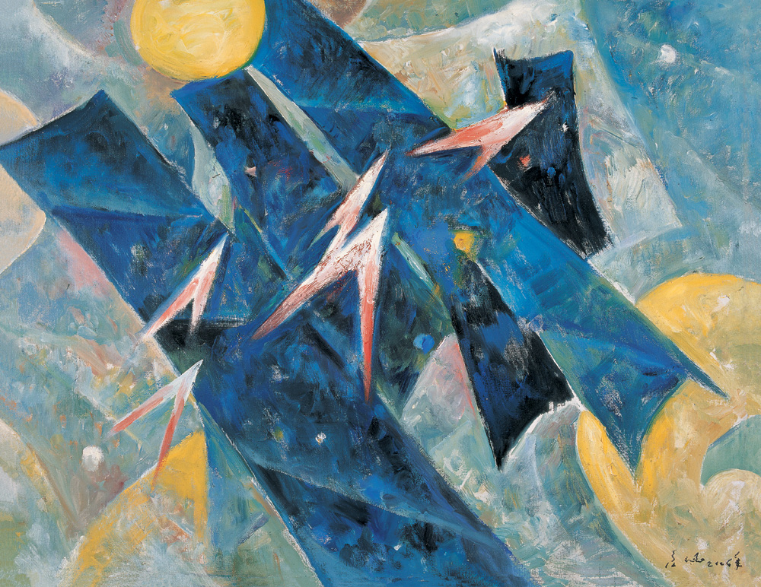
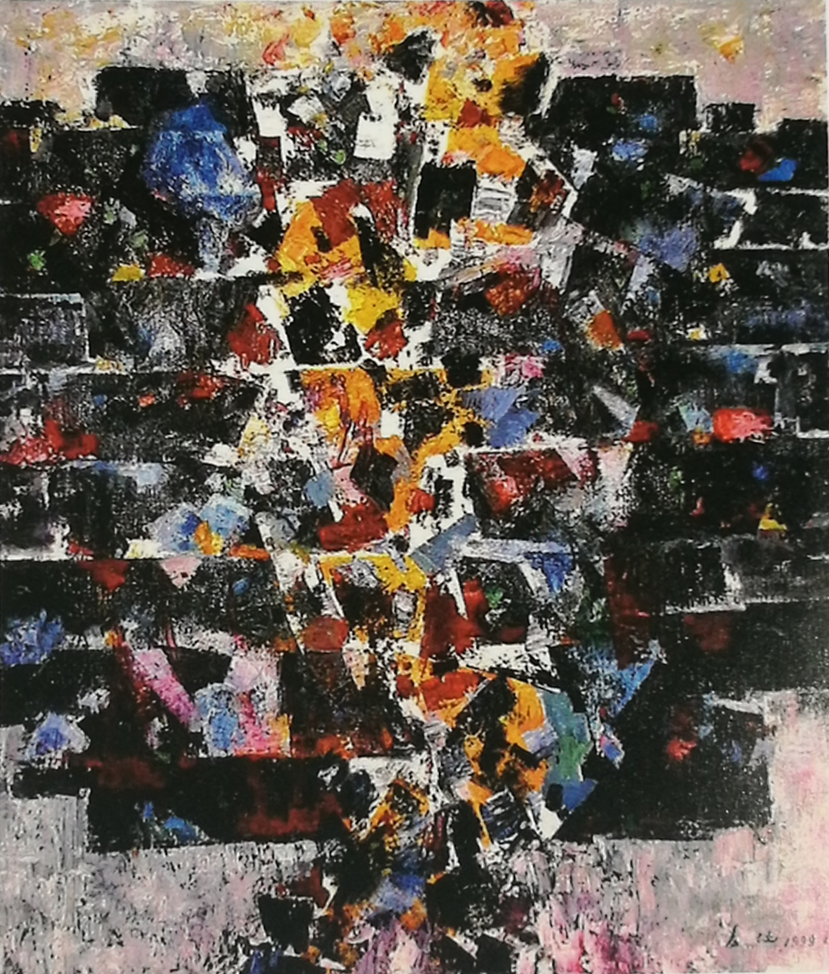
彦涵 晚年的‘艺术本源’创作中更加体现出这一点（艺术造型能力和现代绘画表现能力的通融变化）。

Slide 56
信念与审美 ——彦涵精神

Slide 57
信念与审美 ——彦涵精神

Slide 59
信念与审美 ——彦涵精神

Slide 63
信念与审美 —— 彦涵精神
不忘初心，牢记使命。今天，彦涵美术馆、彦涵的雕像、彦涵楼在彦涵的母校校园里，矗立着石刻题字：“观海”，这凝聚着人民艺术家的胸怀、一名革命战士的奋斗精神与理想信念的再现。
杰出校友彦涵是新中国革命的亲历者，是经历过战火硝烟的洗礼，这些都化作他永不停息的人生斗志与创作人生的源泉。如果没有深邃的艺术创作能力，绝非可以所具有这样的画面展现与驾驭能力。彦涵作品所呈现的精神与信念，也是他生于俱来一种力量，那种涌动一股子闯劲、韧劲的力量。这种精神一直延续了他的一生。

Slide 64
信念与审美 —— 彦涵精神
教育是国之大计、党之大计。要从党和国家事业发展全局的高度，坚守为党育人、为国育才，把立德树人融入思想道德教育、文化知识教育、社会实践教育各环节，贯穿基础教育、职业教育、高等教育各领域，体现到学科体系、教学体系、教材体系、管理体系建设各方面，培根铸魂、启智润心。
（习近平2021年3月6日在看望参加全国政协十三届四次会议的医药卫生界教育界委员时的讲话）
我们要继承革命前辈的事业，将革命前辈开创的共产主义事业推向前进，就必须向革命前辈学习，特别要注重学习他们从长期革命实践的经验总结中升华出的革命理论，从中吸取丰富的营养。（习近平：《创振兴正定的大业 做奋发有为的新人》（1983年8月10日），选自《知之深 爱之切》，河北人民出版社，2015年12月版）

Slide 65
信念与审美 —— 彦涵精神
我们学习中国近现代史和中共党史，目的是为了更好地继承和发扬近代以来中国人民的爱国主义精神，继承和发扬前辈共产党人建树的优良革命传统，为实现社会主义现代化和中华民族伟大复兴持续奋斗。
（习近平2011年9月1日在中共中央党校2011年秋季学期开学典礼上的讲话）
大学的审美教育，始终是贯穿在一线课堂教育、校园文化建设等主题性的教育活动中，这种环境育人的探索路上，归结到底，就是一种理想信念与审美教育的培养。

Slide 66
向革命家、新中国人民艺术家、教育家、 永远的战士 彦涵先生致敬 杰出校友致敬 2021.5.24

